Slide 1


YS EXT9900MD安装过程

Slide 2
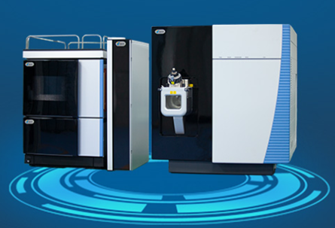
目录页
第一部分
安装前的工作
第二部分
9900 MD安装过程
第三部分
仪器调试与验收

Slide 3
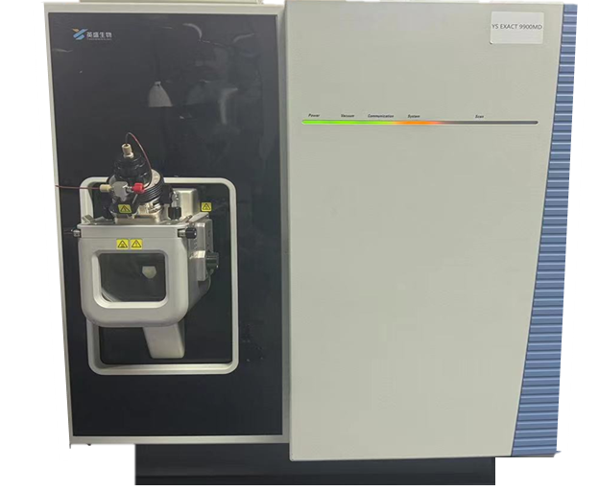
安装前的工作
第一部分
确认包装箱
确认实验室条件

Slide 4
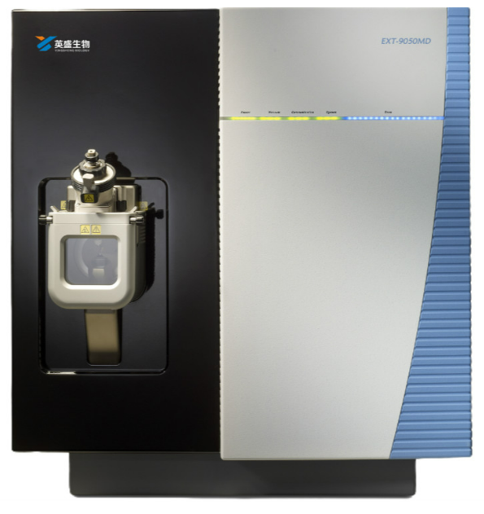
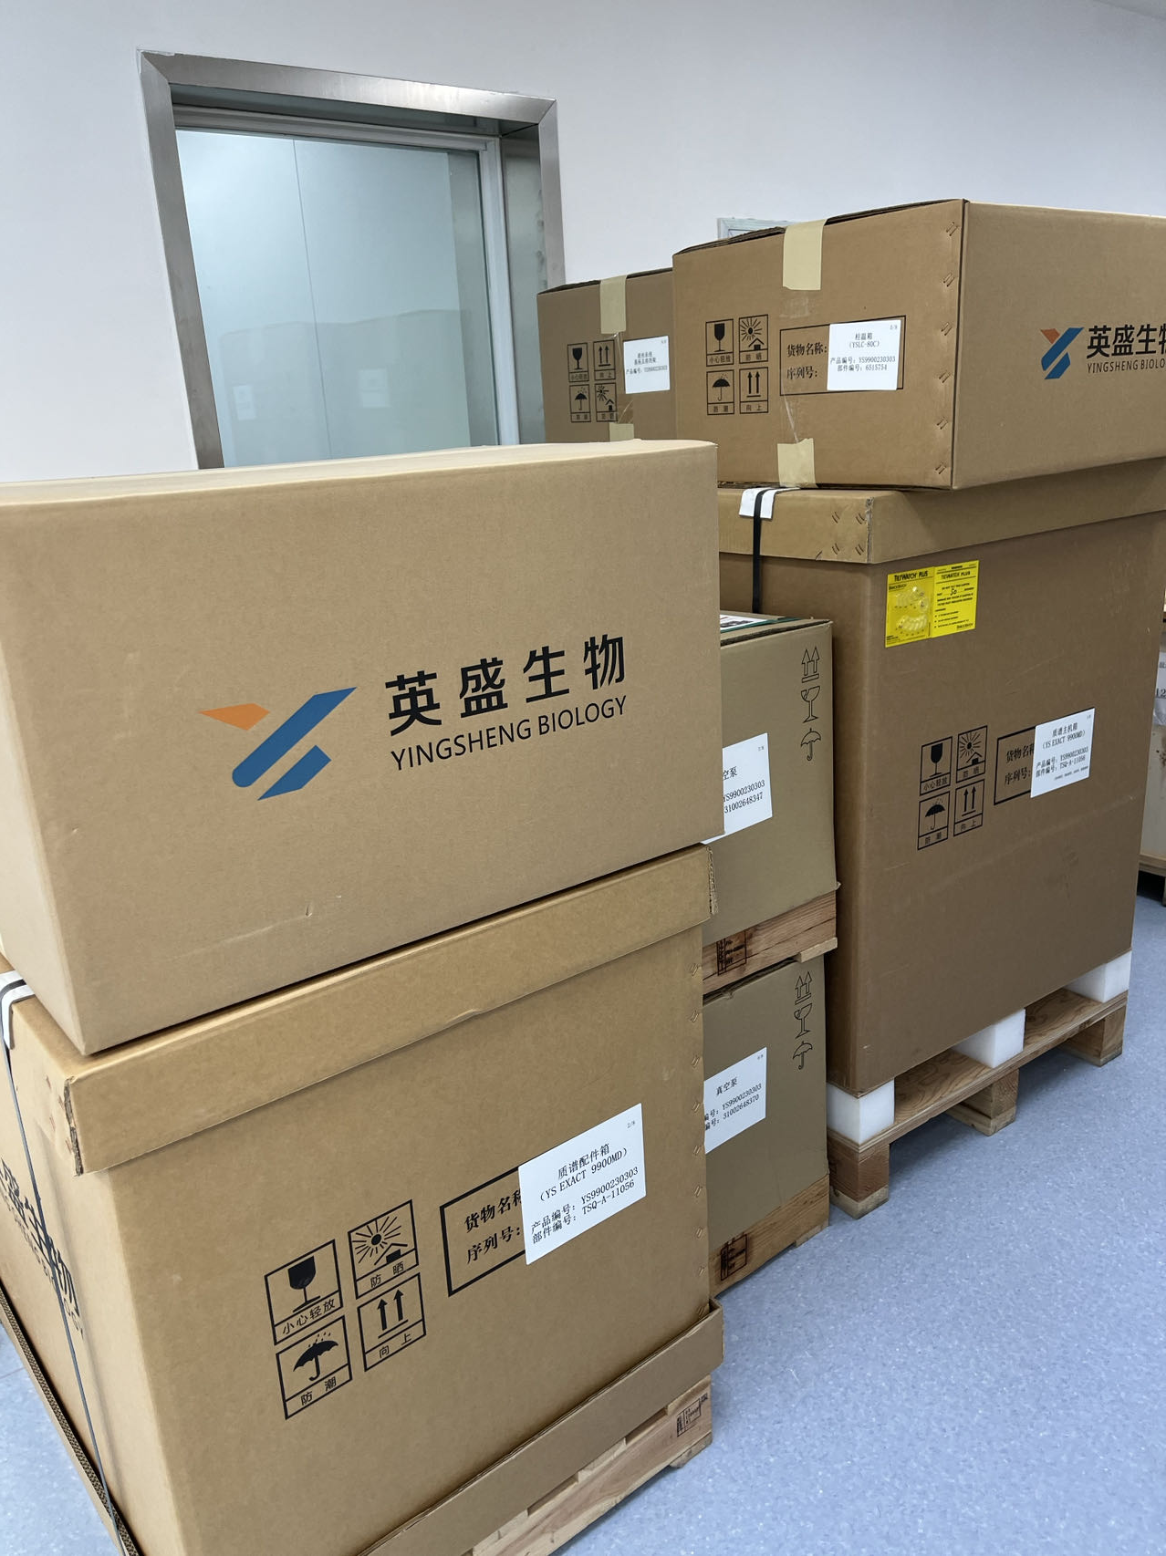
安装前的工作-包装箱确认
验货时根据贴纸确认包装箱数目及货物情况，确认外包下是否破损。9900到货有8个包装箱，9050有7个（少一个真空泵）。
若有氮气发生器，还要增添一个包装箱。
液相系统基座及溶剂架
柱温箱
分流进样器
（藏在后面没展示出）
质谱主机箱
二元泵
真空泵（两个）
质谱配件箱

Slide 5
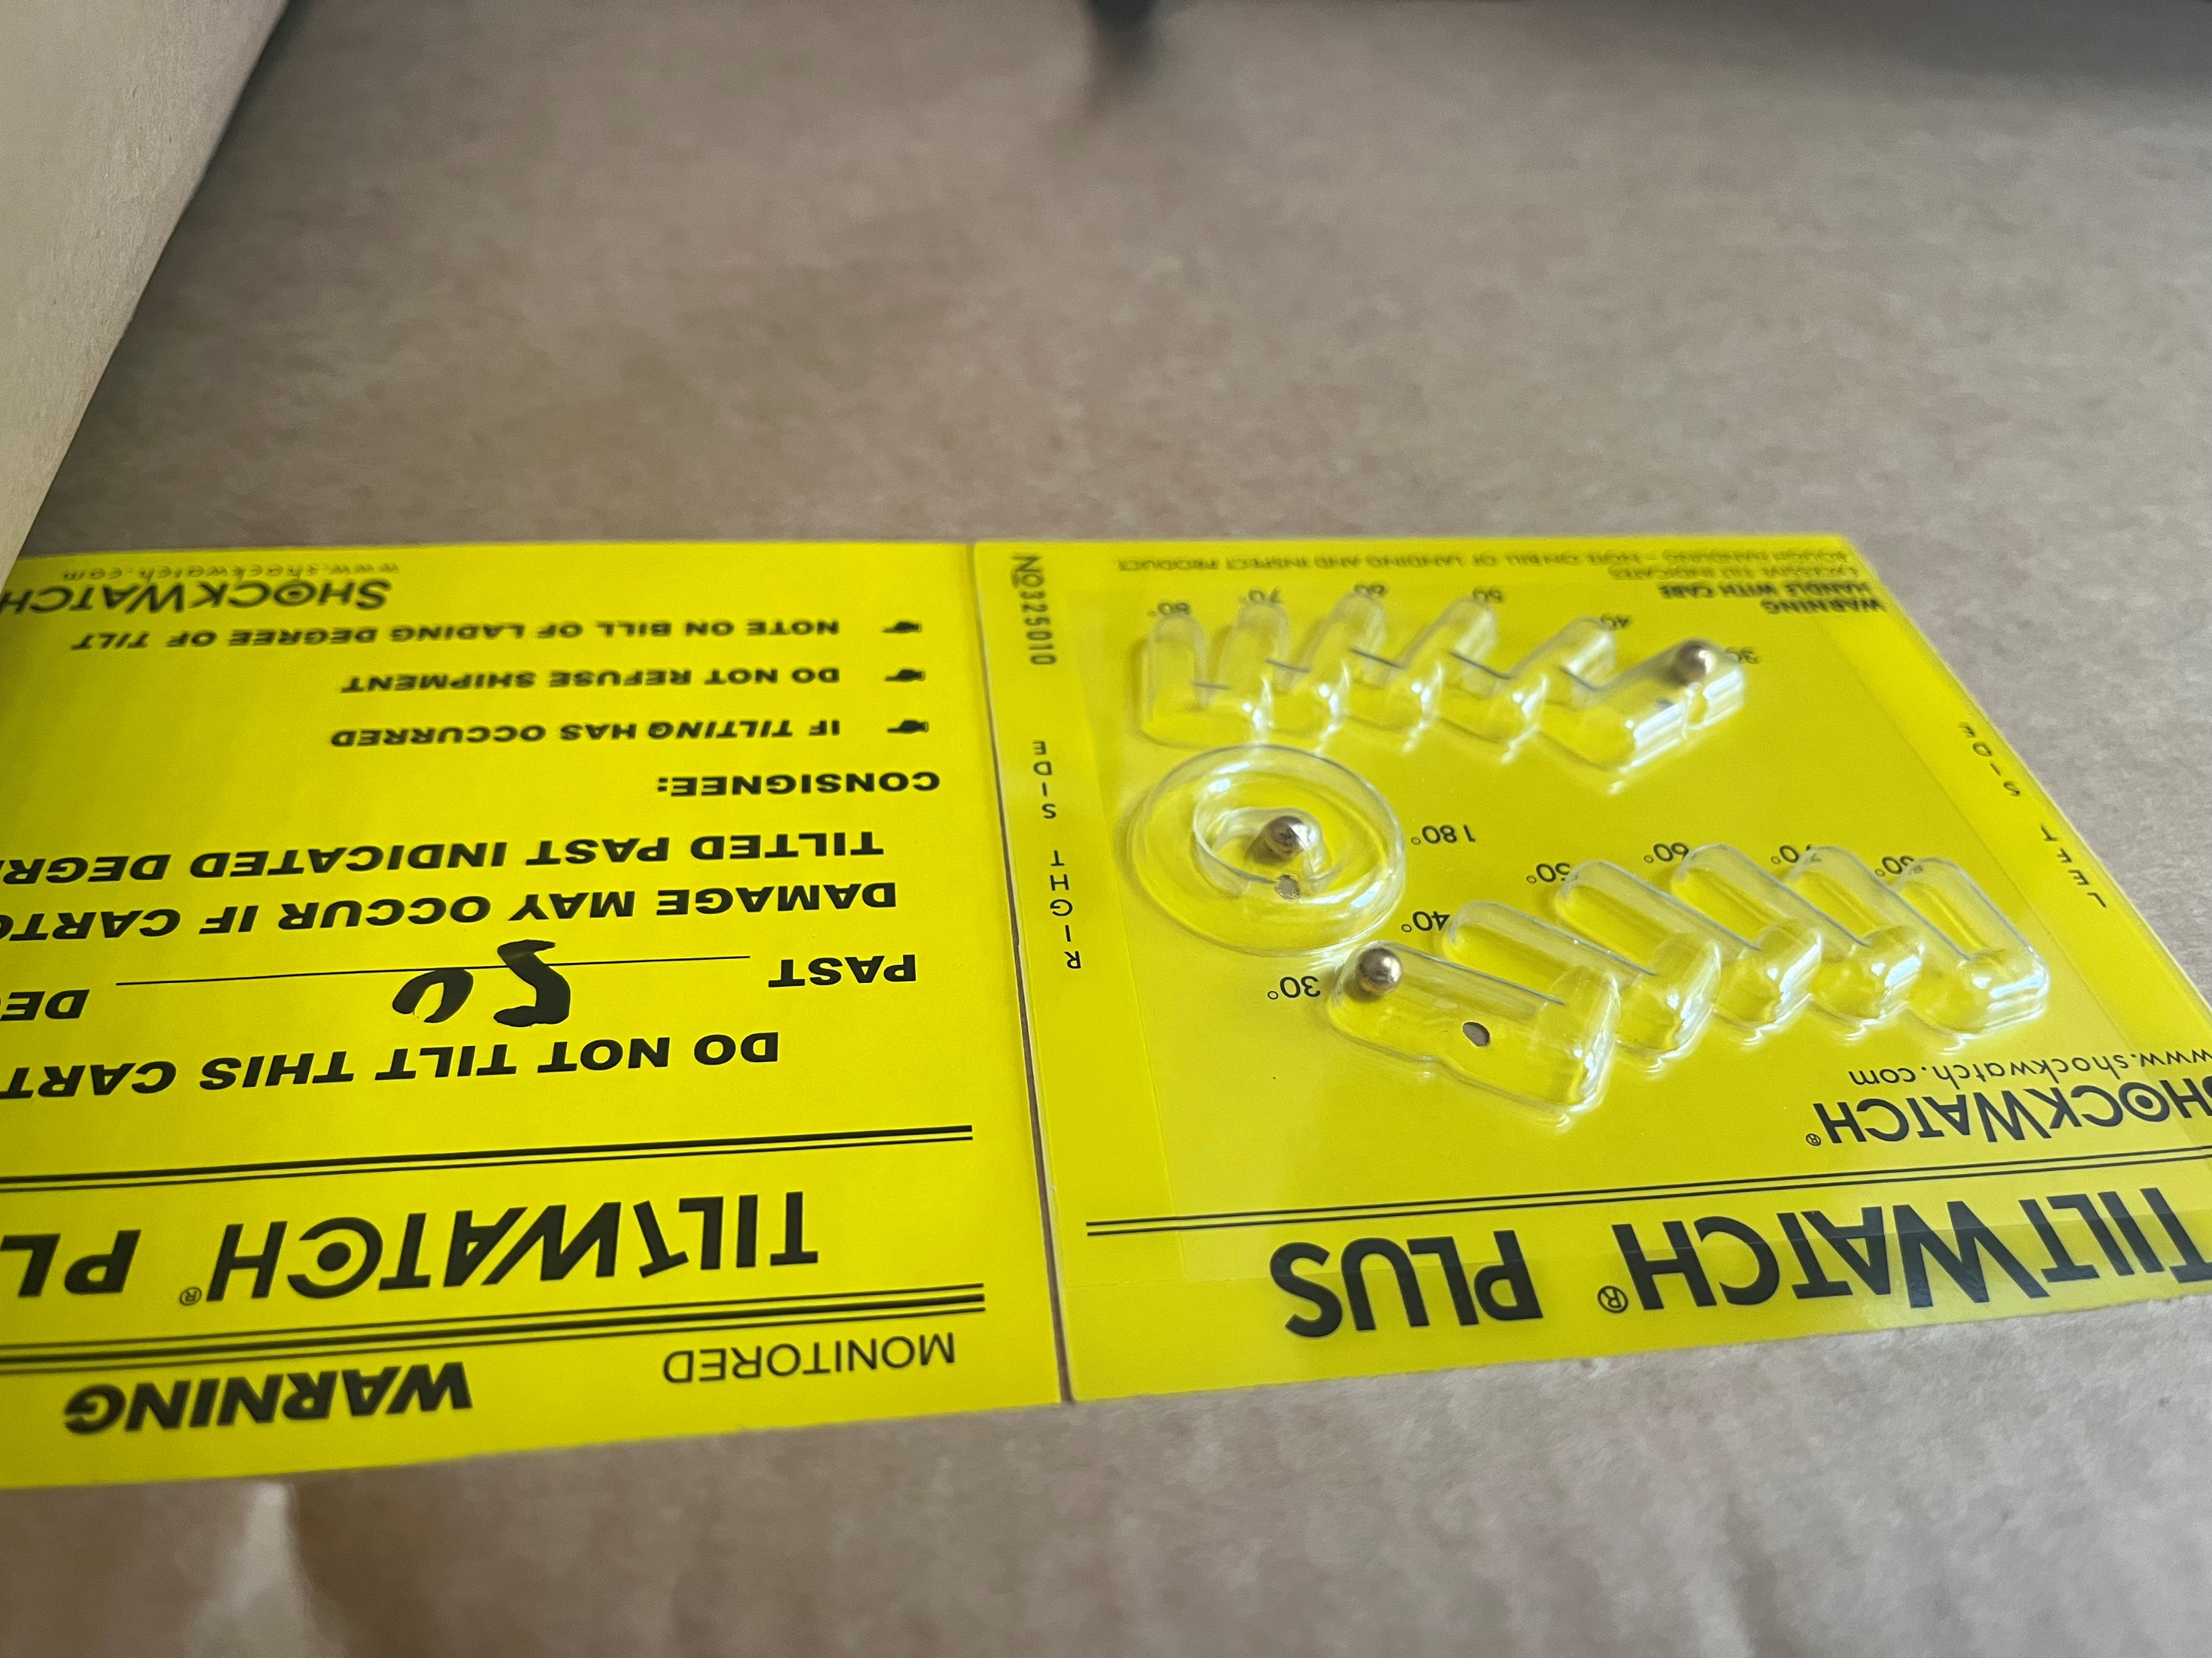
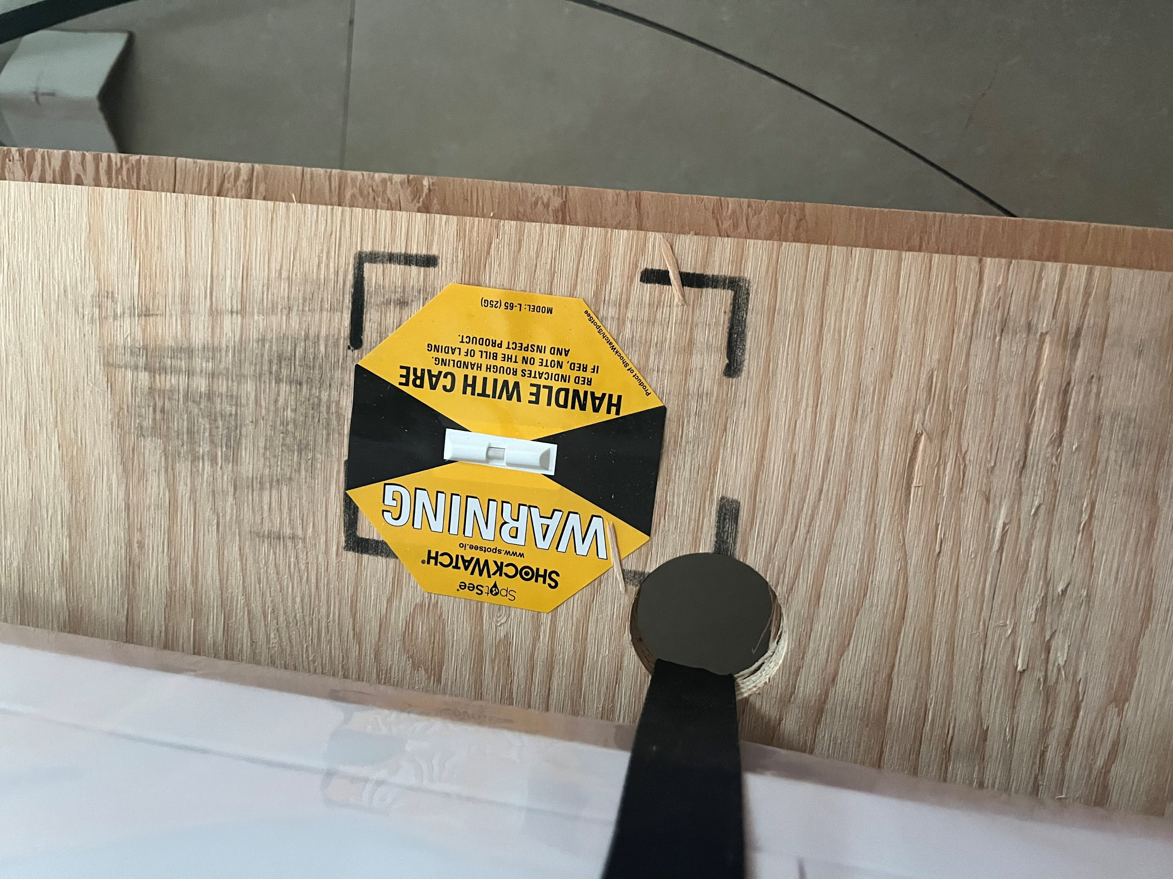
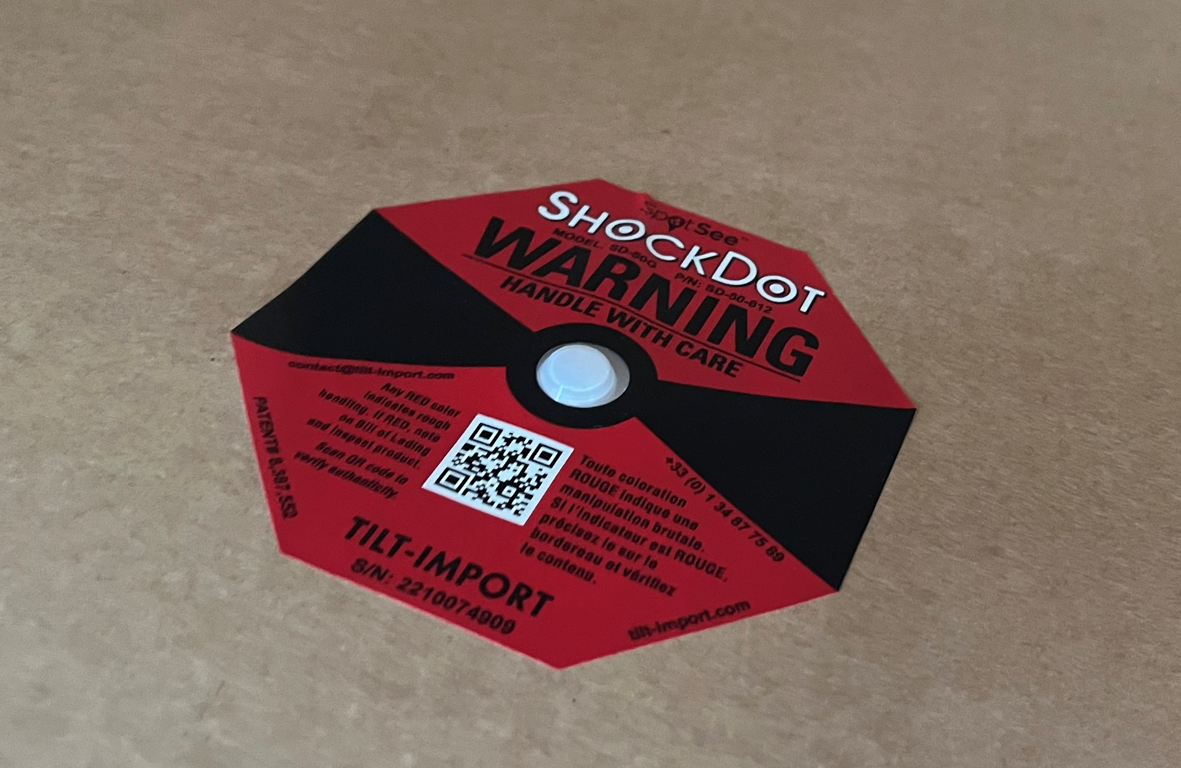
安装前的工作-包装箱确认
检查质谱主机箱的倾斜指示标识和真空泵的防撞标识
质谱主机箱外侧的防撞倾角标识，共有两个，拍照记录。
质谱底托的防撞标识，拍照记录。
真空泵箱内的防撞标识，遇到强烈撞击中心白色圆点会发红，拍照记录。

Slide 6
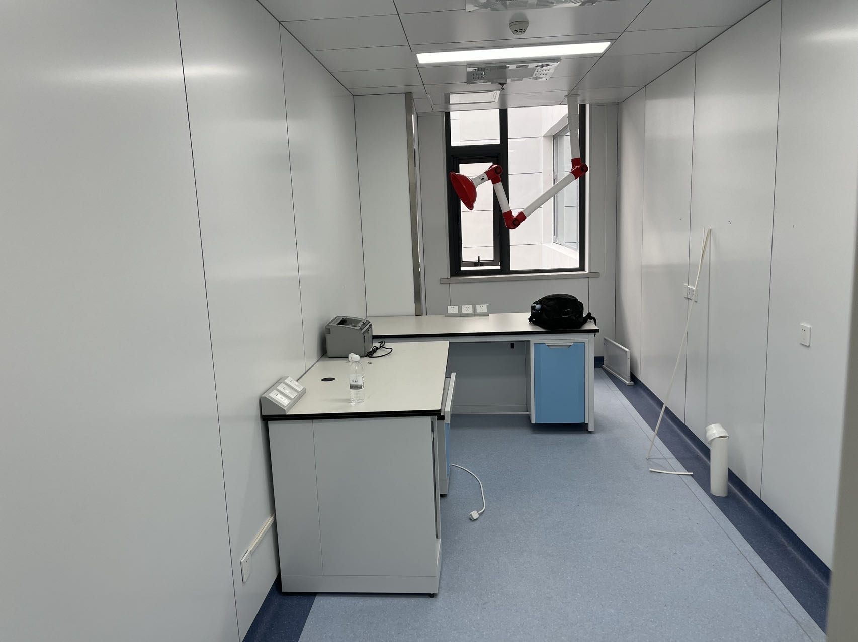
安装前的工作-确认实验室条件
温湿度，操作台，排废，气体
确认环境温湿度（温度18-21℃，湿度40%-80%）。
确认操作台长度宽度和承重。
确认排废，万象罩风速≥4 m/s。
确认气体（氩气）是否到位，纯度是否为99.999%，减压阀是否到位（分压表量程0-1.0MPa）。

Slide 7
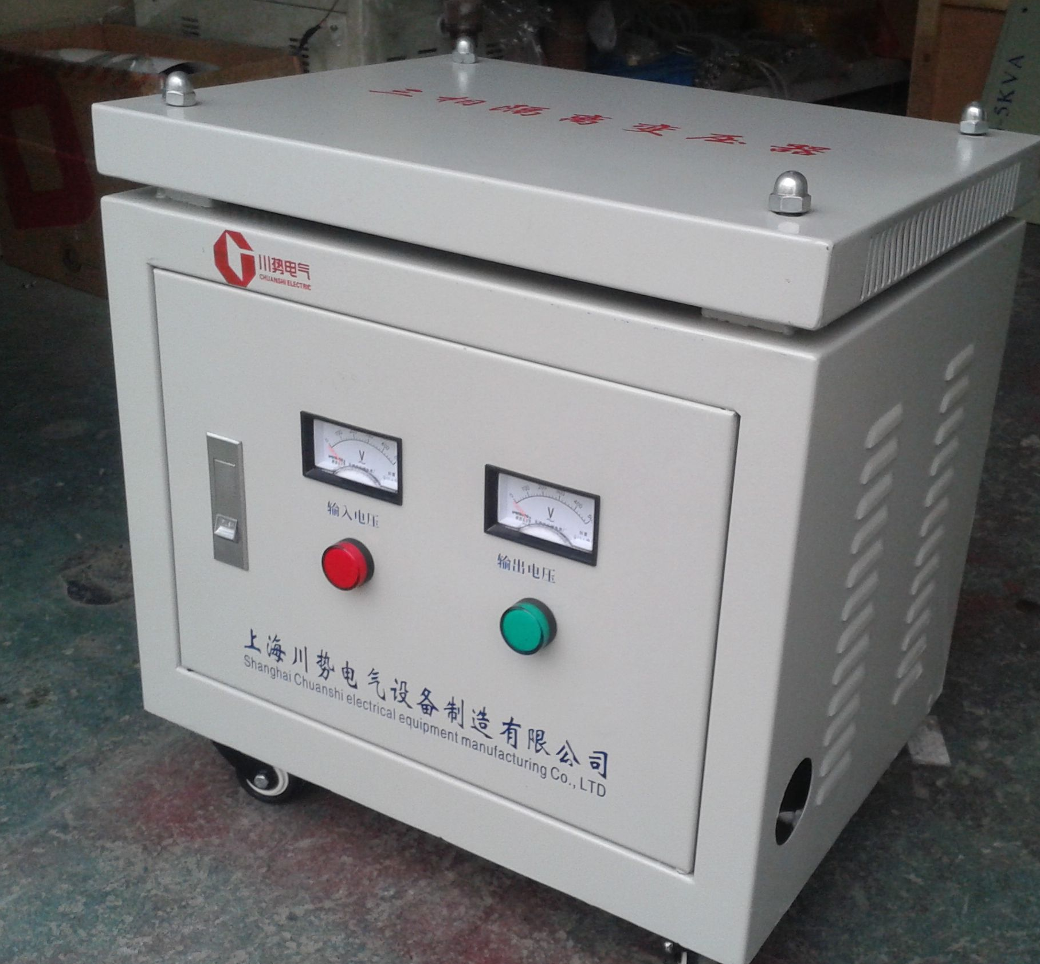
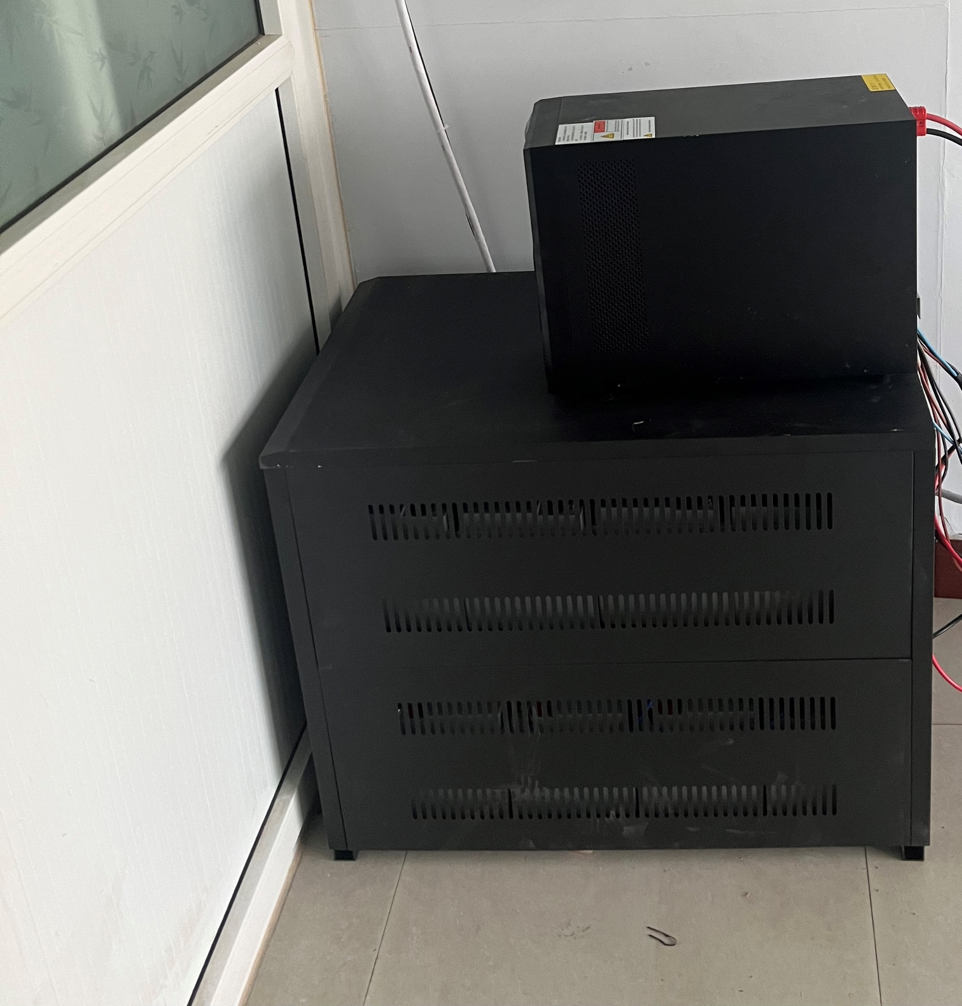
安装前的工作-确认实验室条件
UPS及隔离变压器
确认UPS和隔离变压器，规格是否均为10kVA。
UPS：防止突然断电造成仪器分子泵损坏。
隔离变压器：降低零地电压。使用UPS会导致零地电压偏大，容易引起设备硬件损坏，影响设备使用寿命。

Slide 8
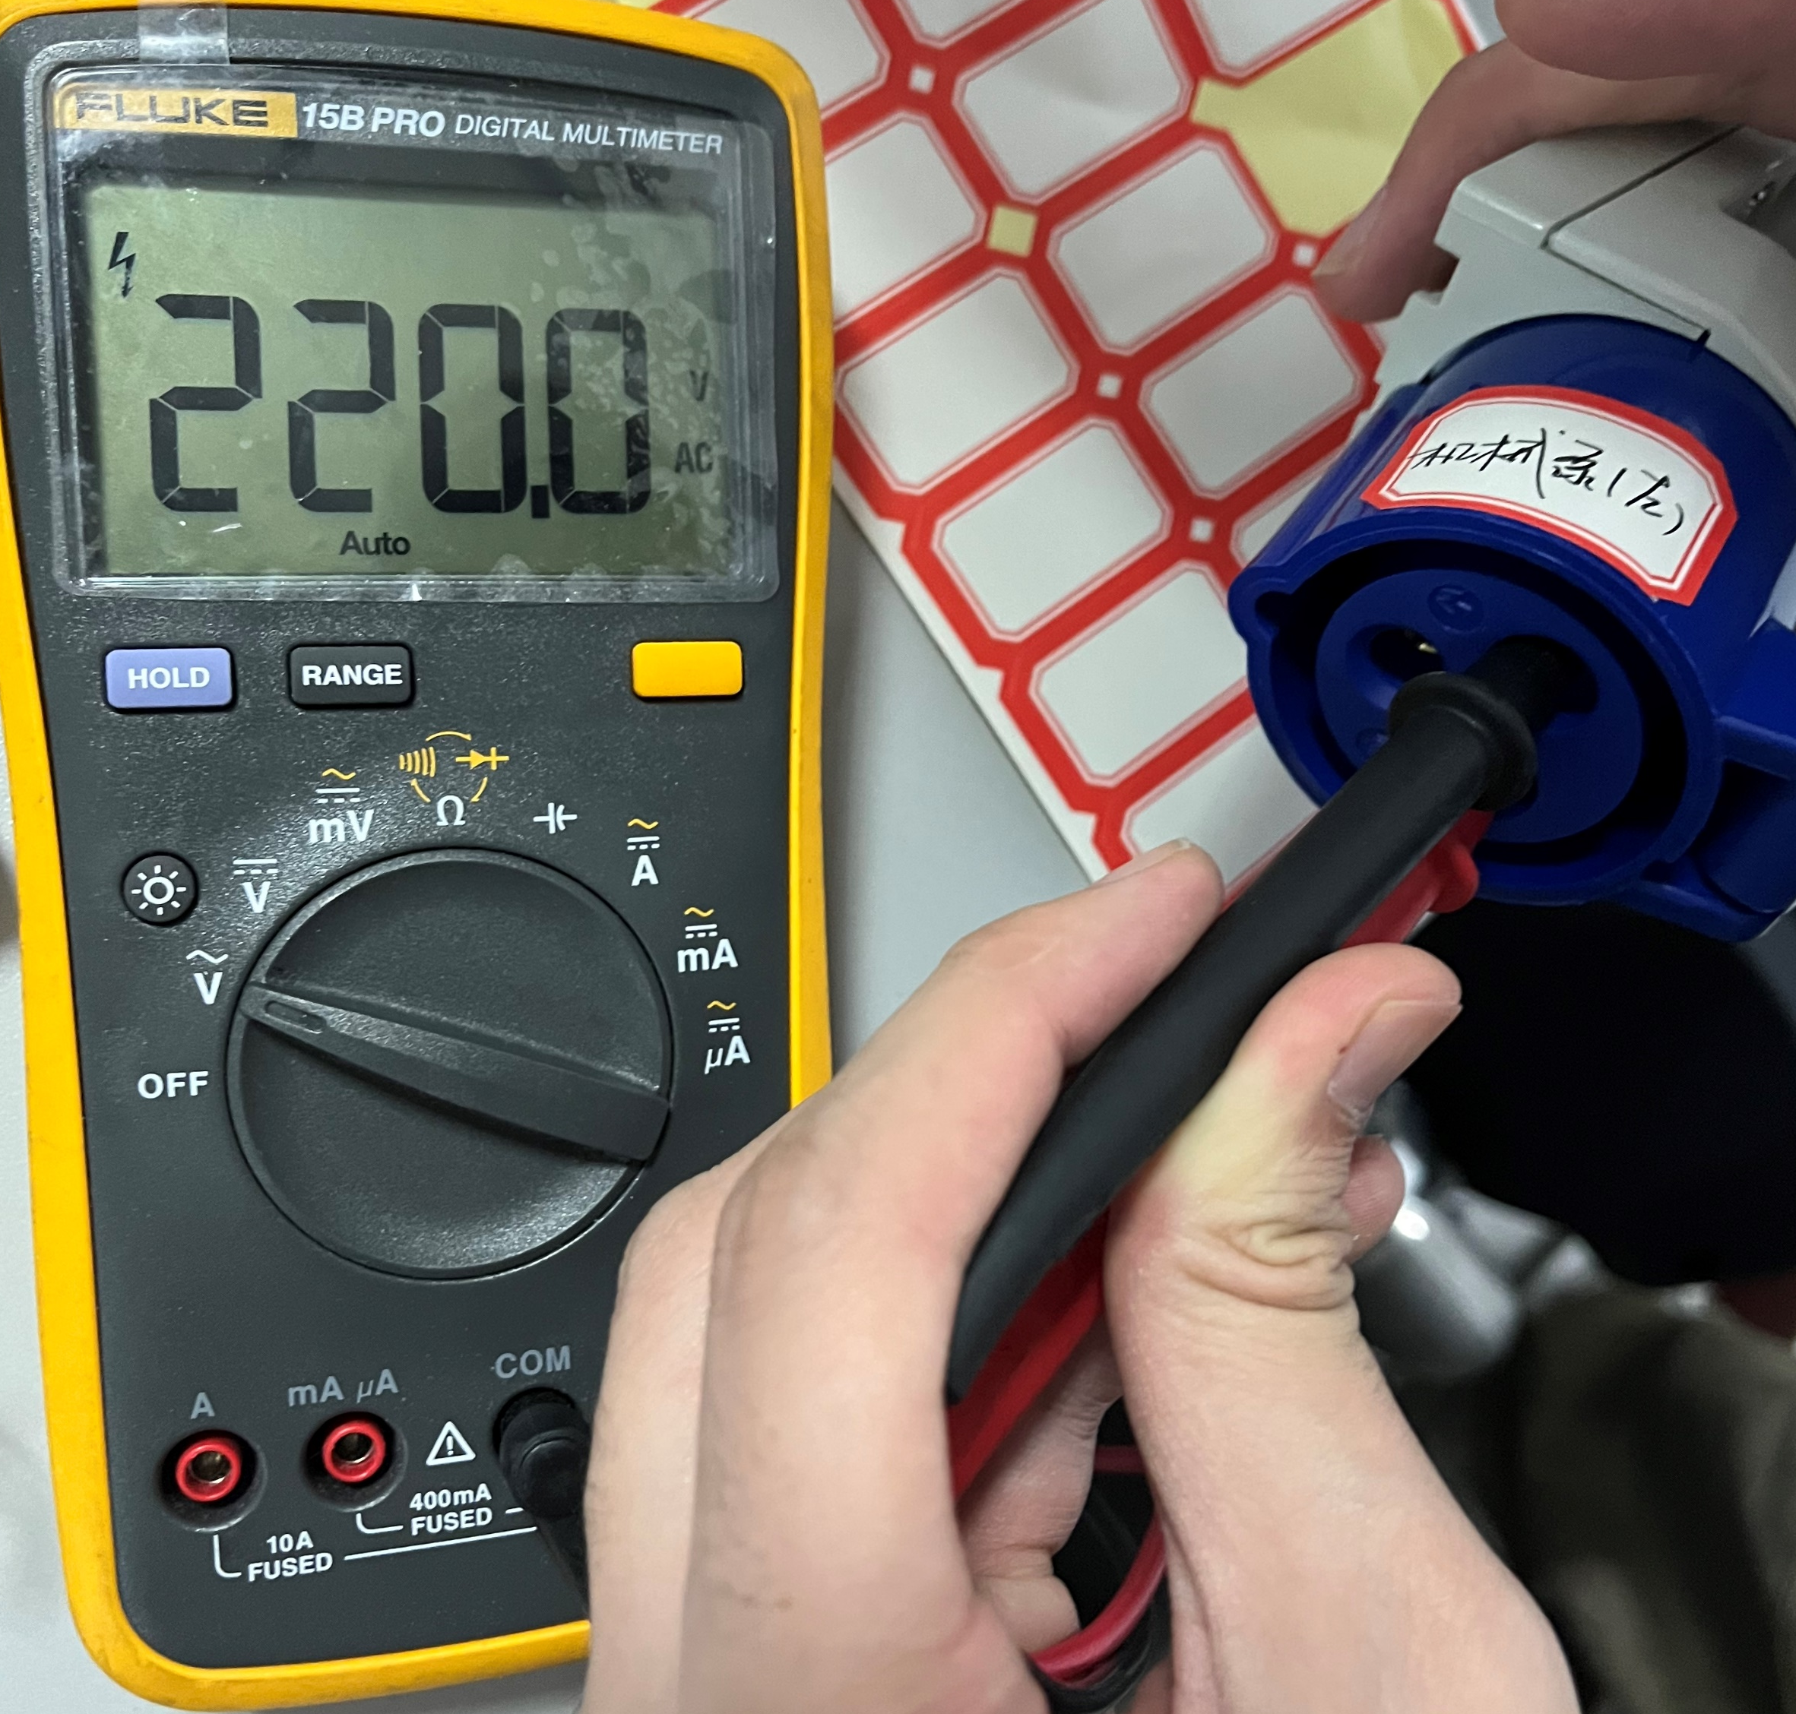
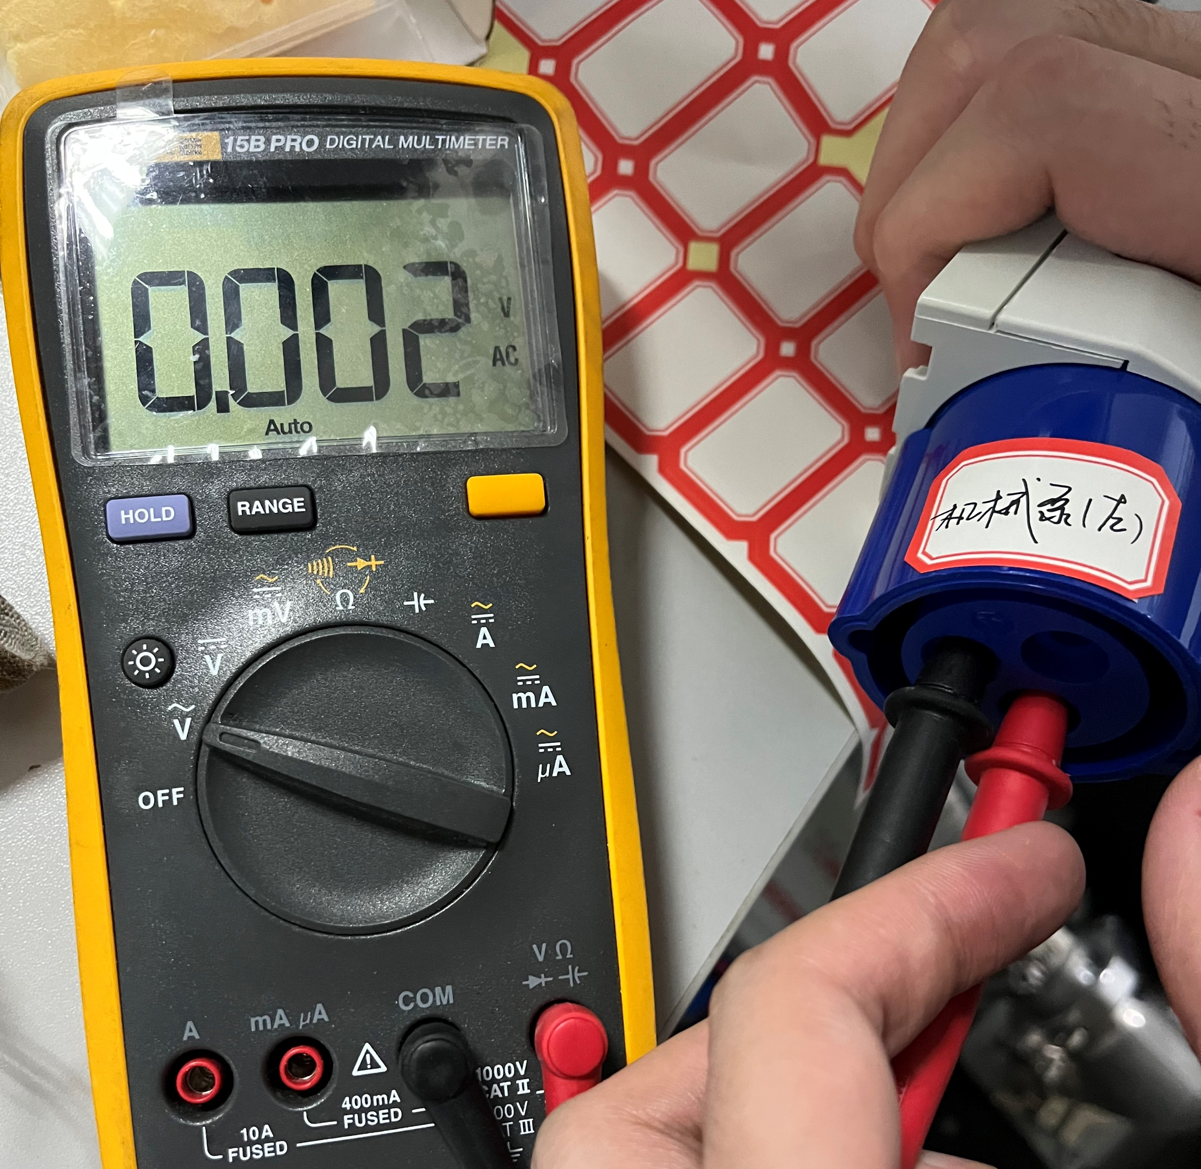
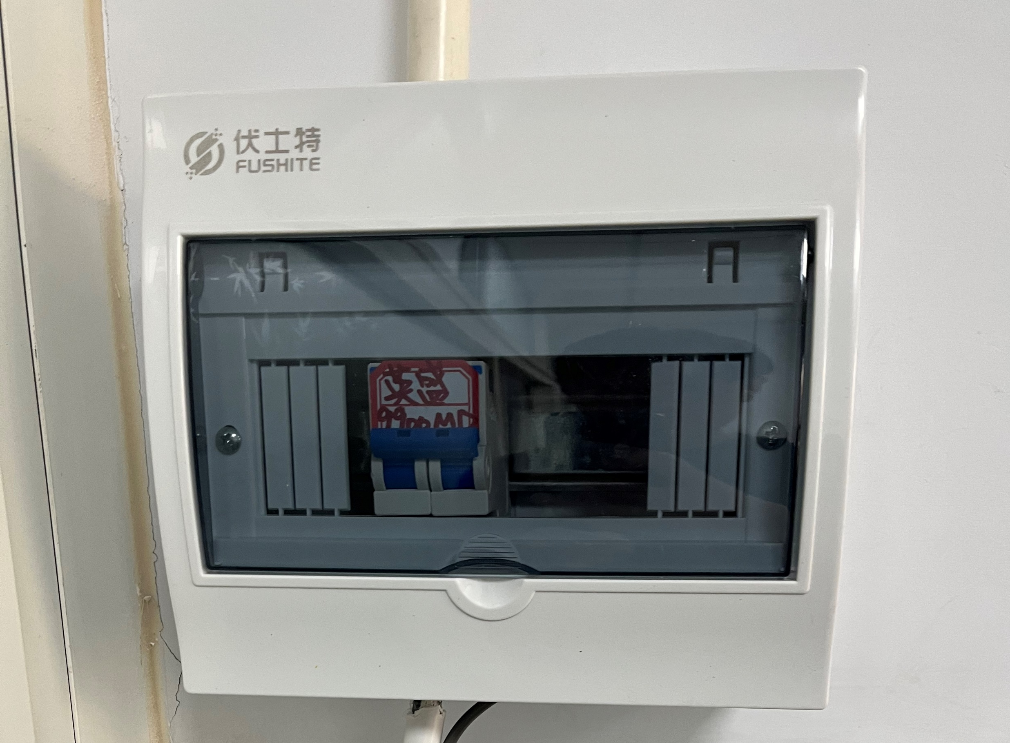
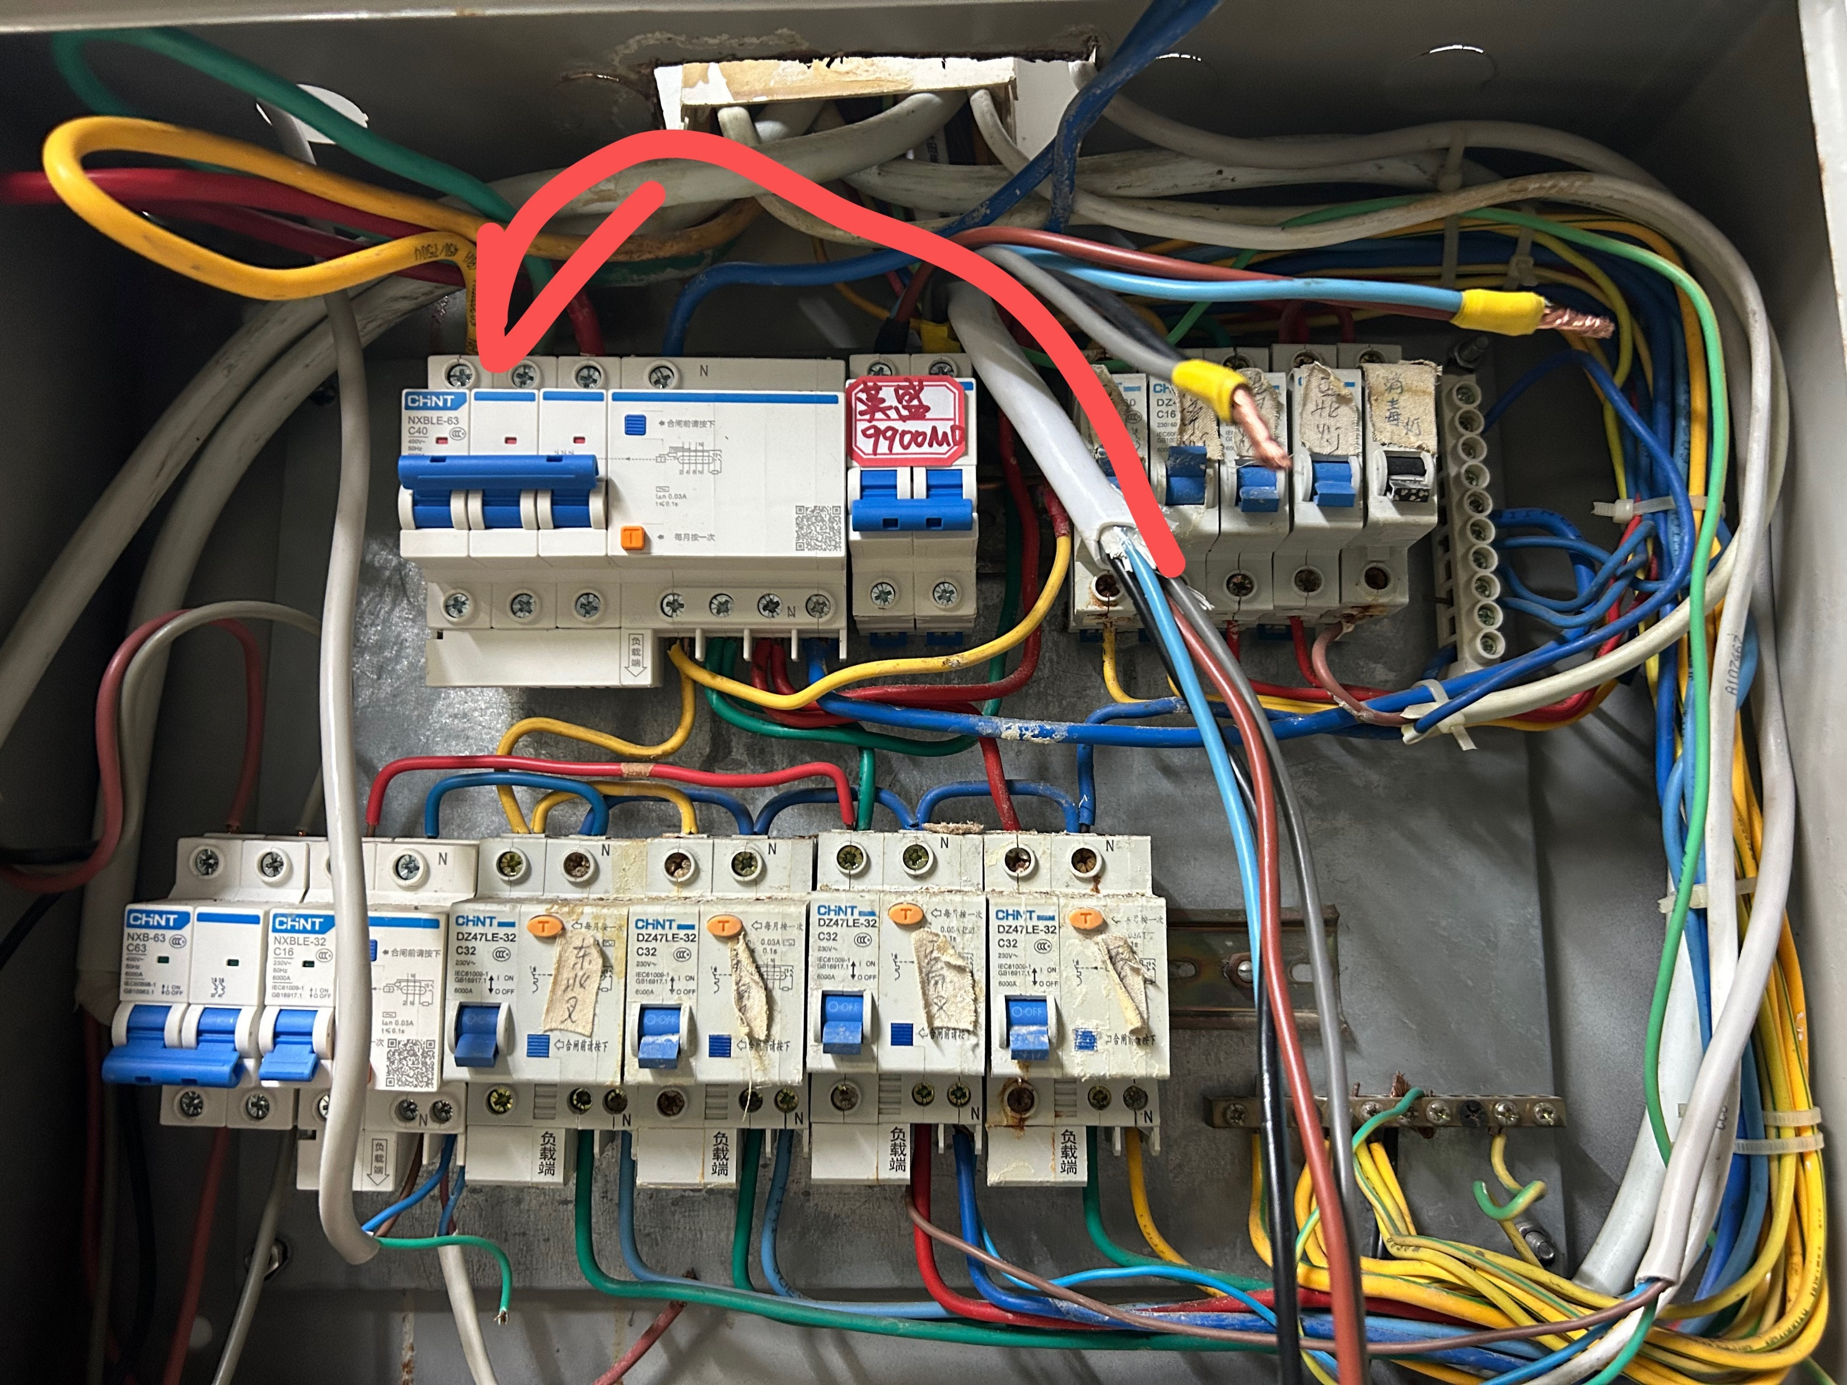
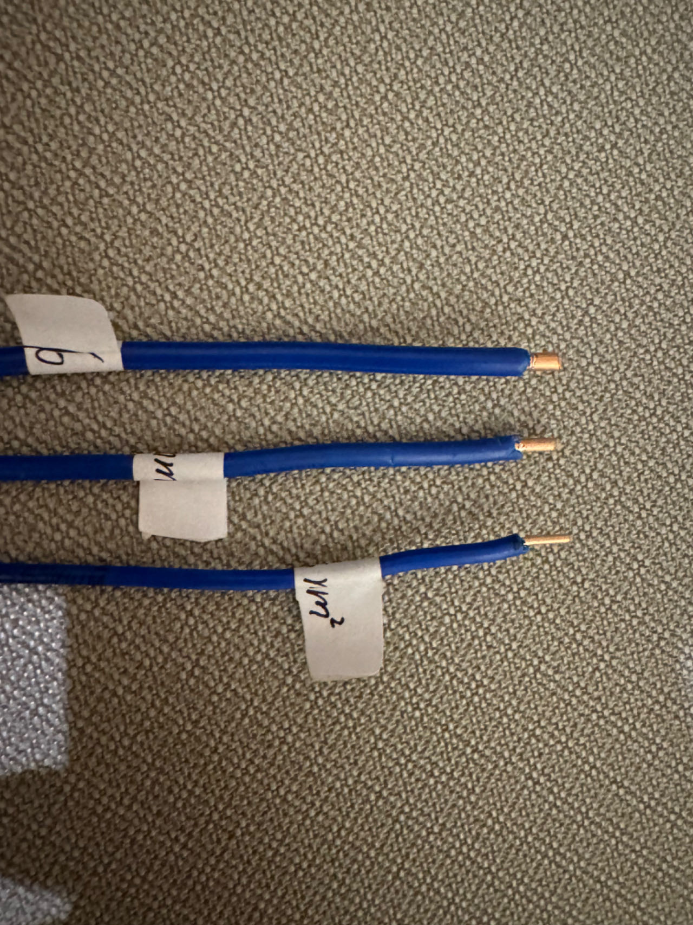
安装前的工作-确认实验室条件
电路
确认室内空开规格是否为C63，并对总空开和室内空开做好标注；
确认线径是否都不小于6 mm，尤其地线是否也是6 mm；
测量各插座零地电压是否小于1V，零火电压220V并拍照记录。
6
4
1.5

Slide 9
9900 MD安装过程
第二部分
液相安装
质谱安装

Slide 10
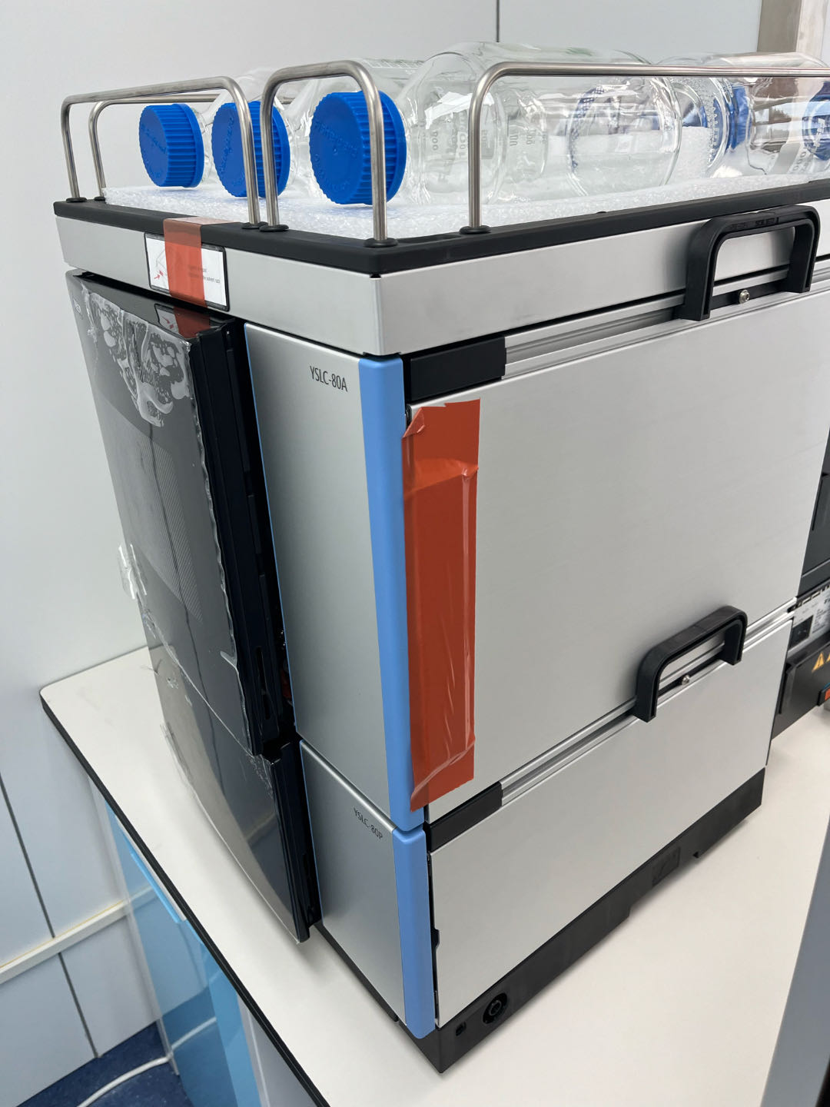
9900 MD安装过程-液相安装
将二元泵放在下面，卡好凹槽放好分流进样器，搭好溶剂架。
溶剂架
分流进样器
二元泵
系统基座

Slide 11
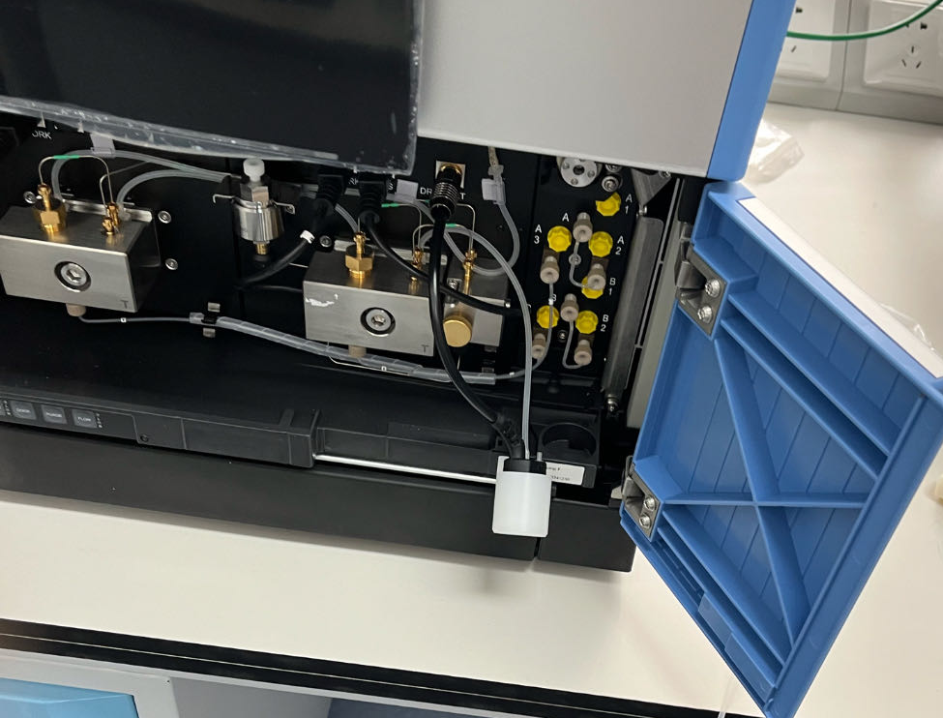
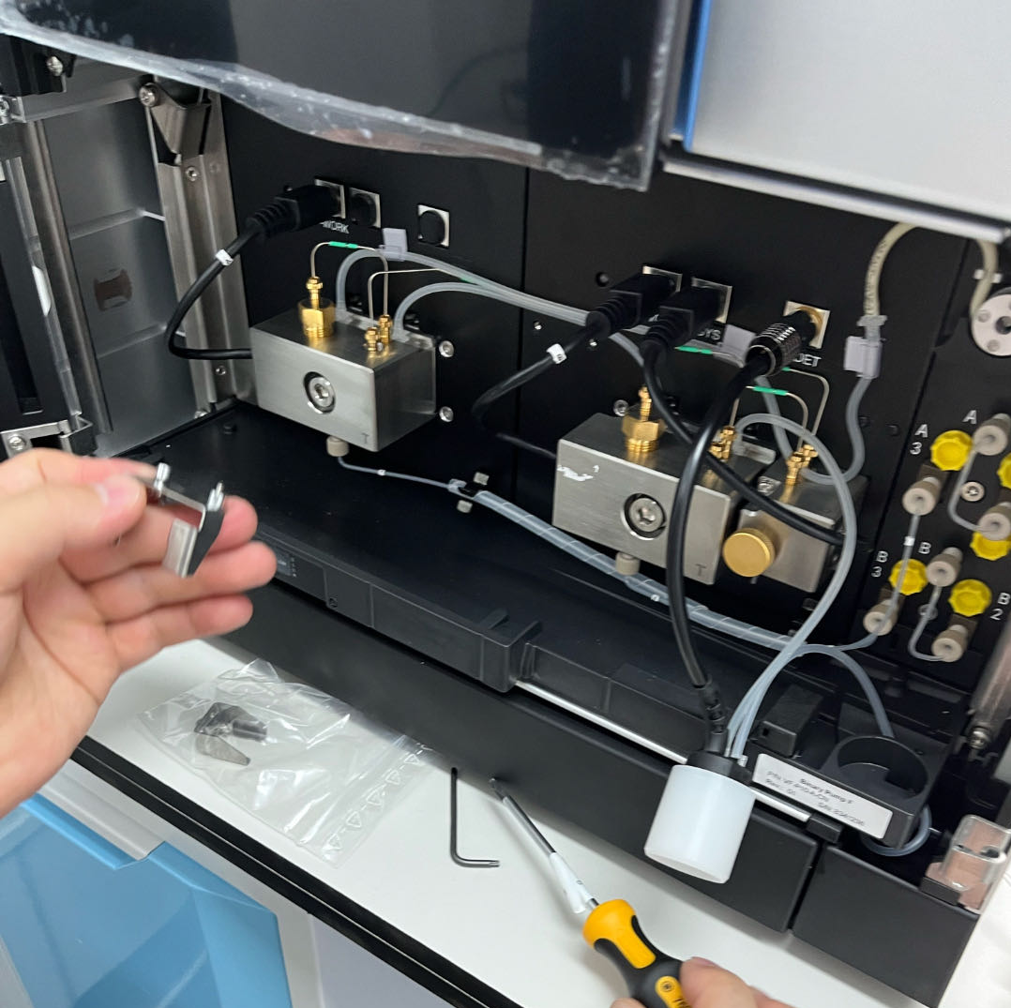
9900 MD安装过程-液相安装
将红框所标混合器拆下
将圆框的两个黑色螺丝撬起，换到拆下位置

Slide 12
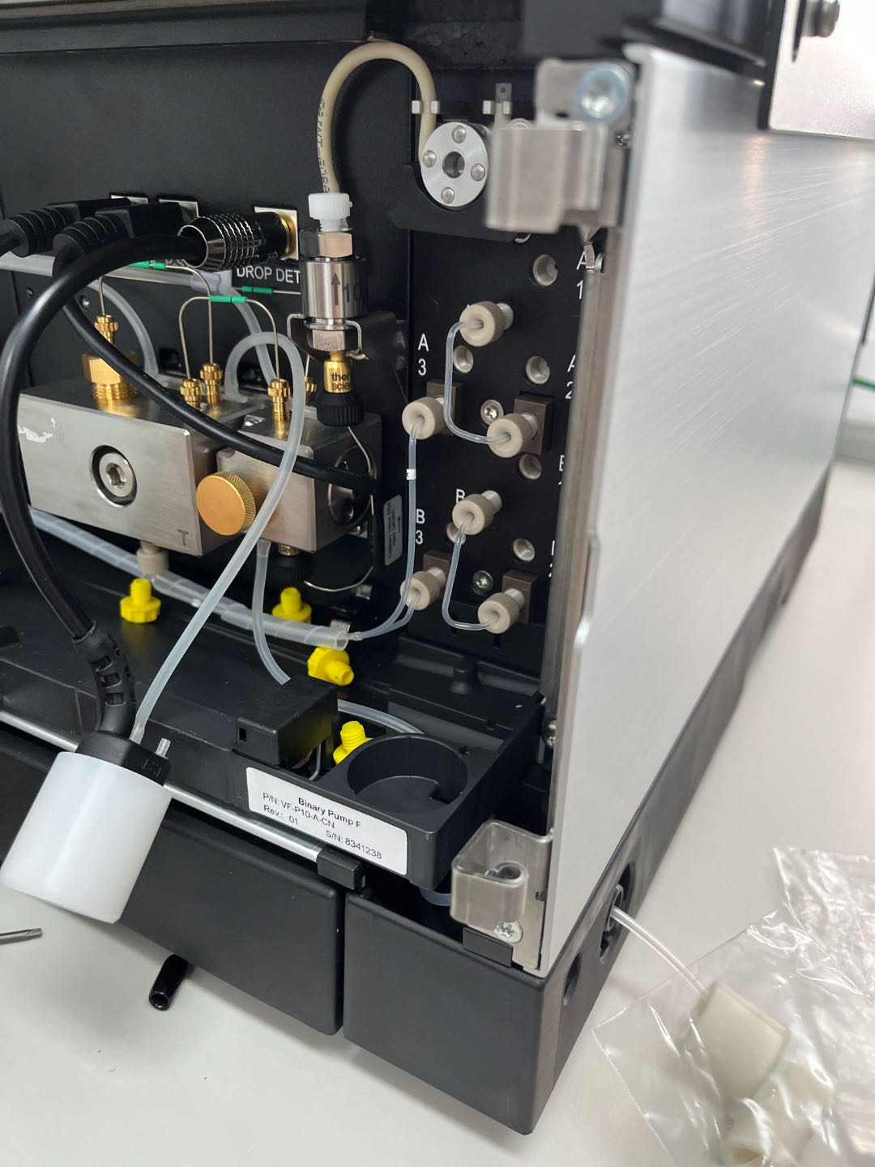
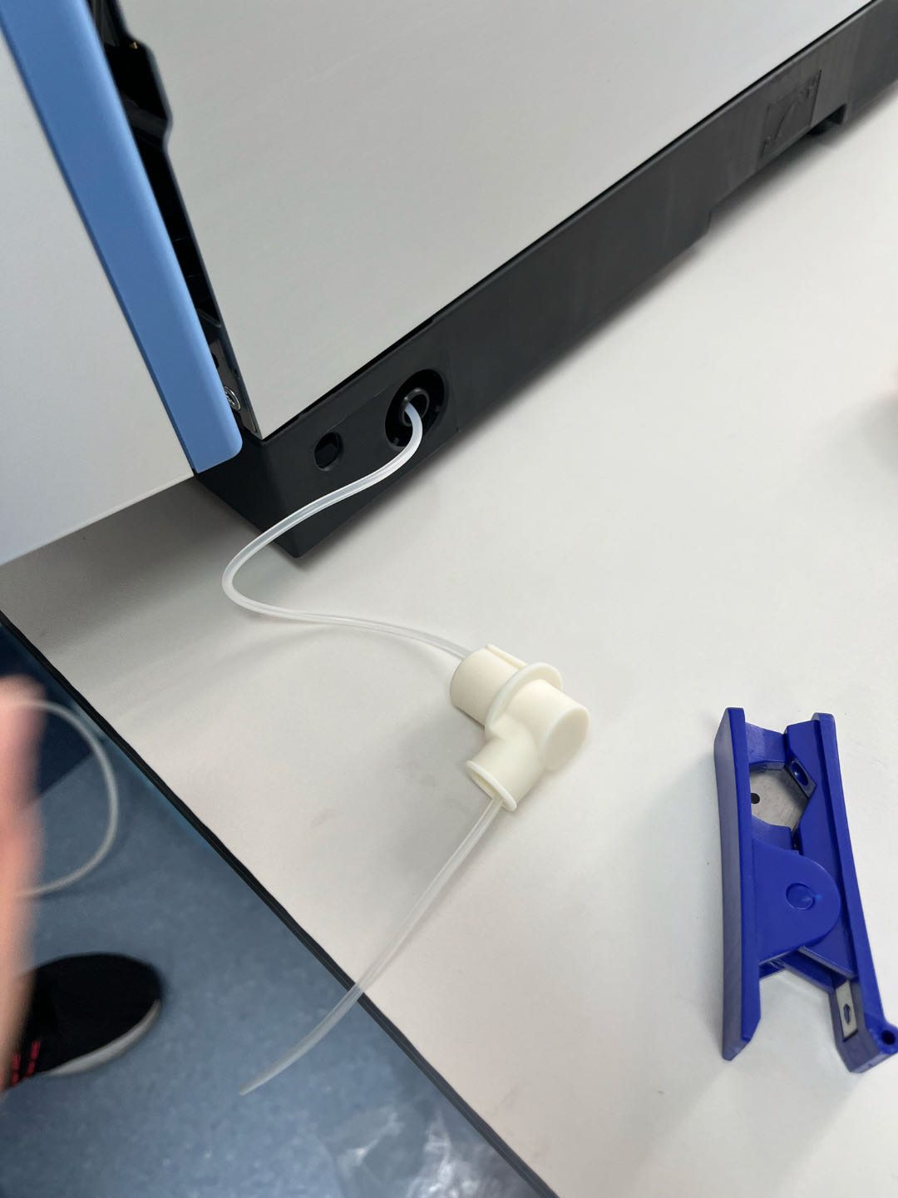
9900 MD安装过程-液相安装
换成10 μL。
拆下A1A2A3,B1B2B3的黄色帽。
接上废液管。

Slide 13
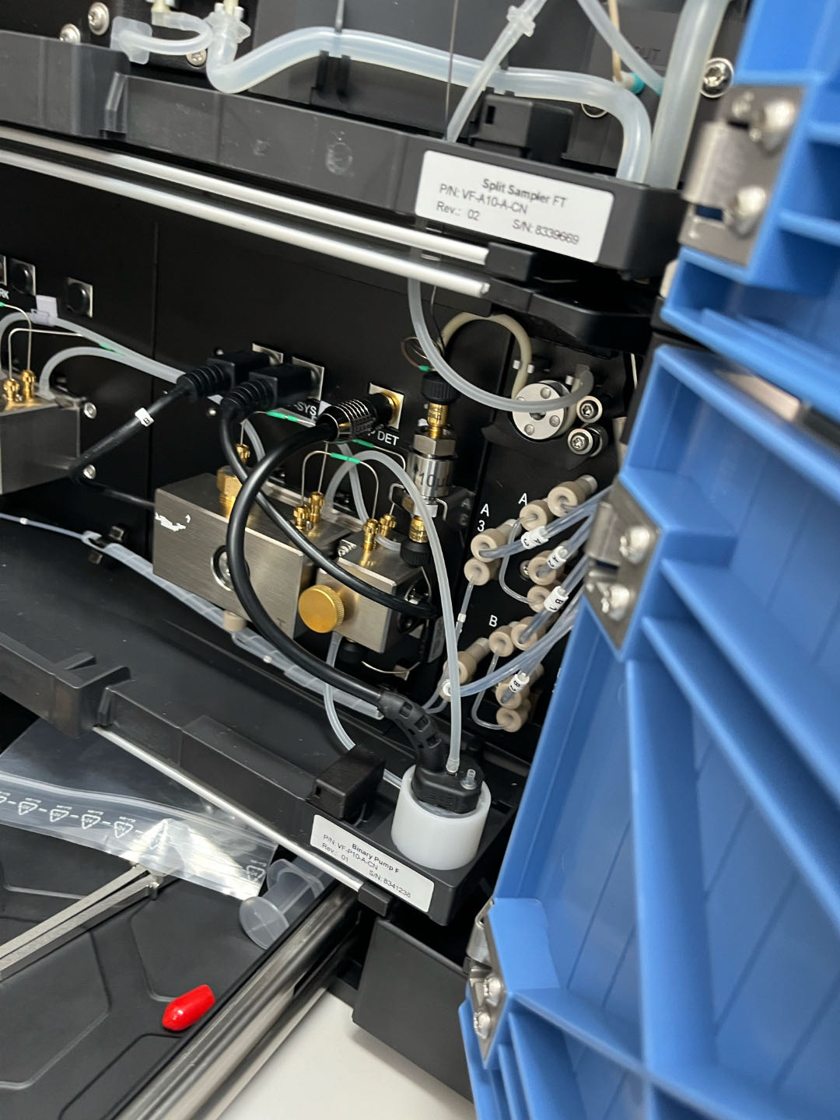
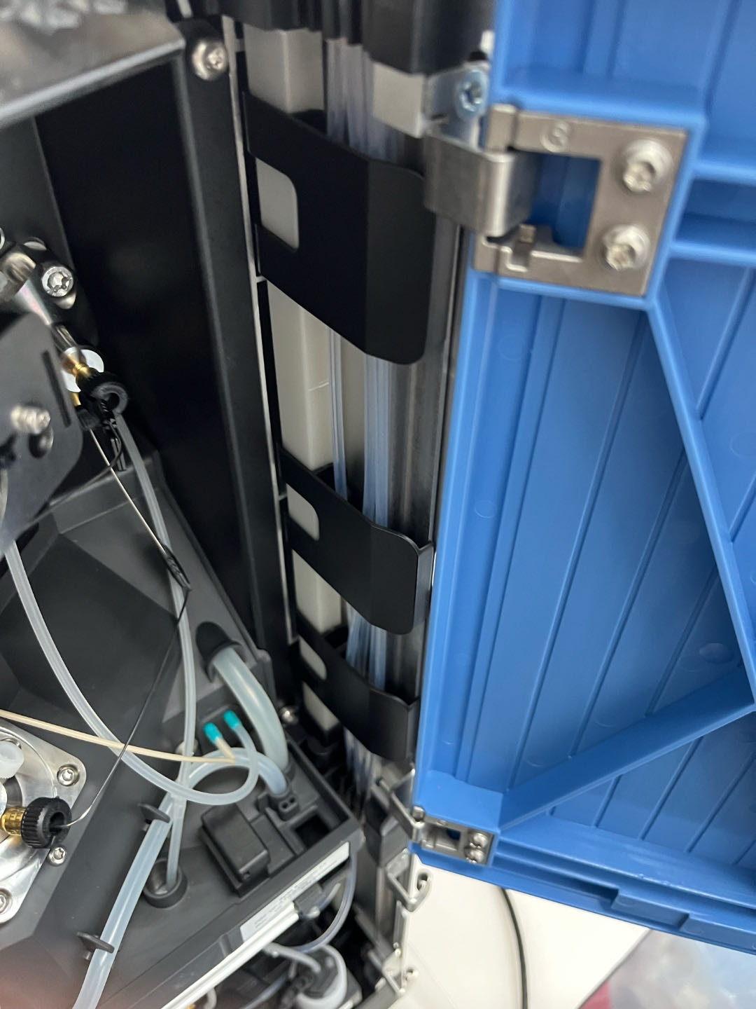
9900 MD安装过程-液相安装
将流动相AB管路接好，两个管路固定在一个槽中 ，卡好卡扣。

Slide 14
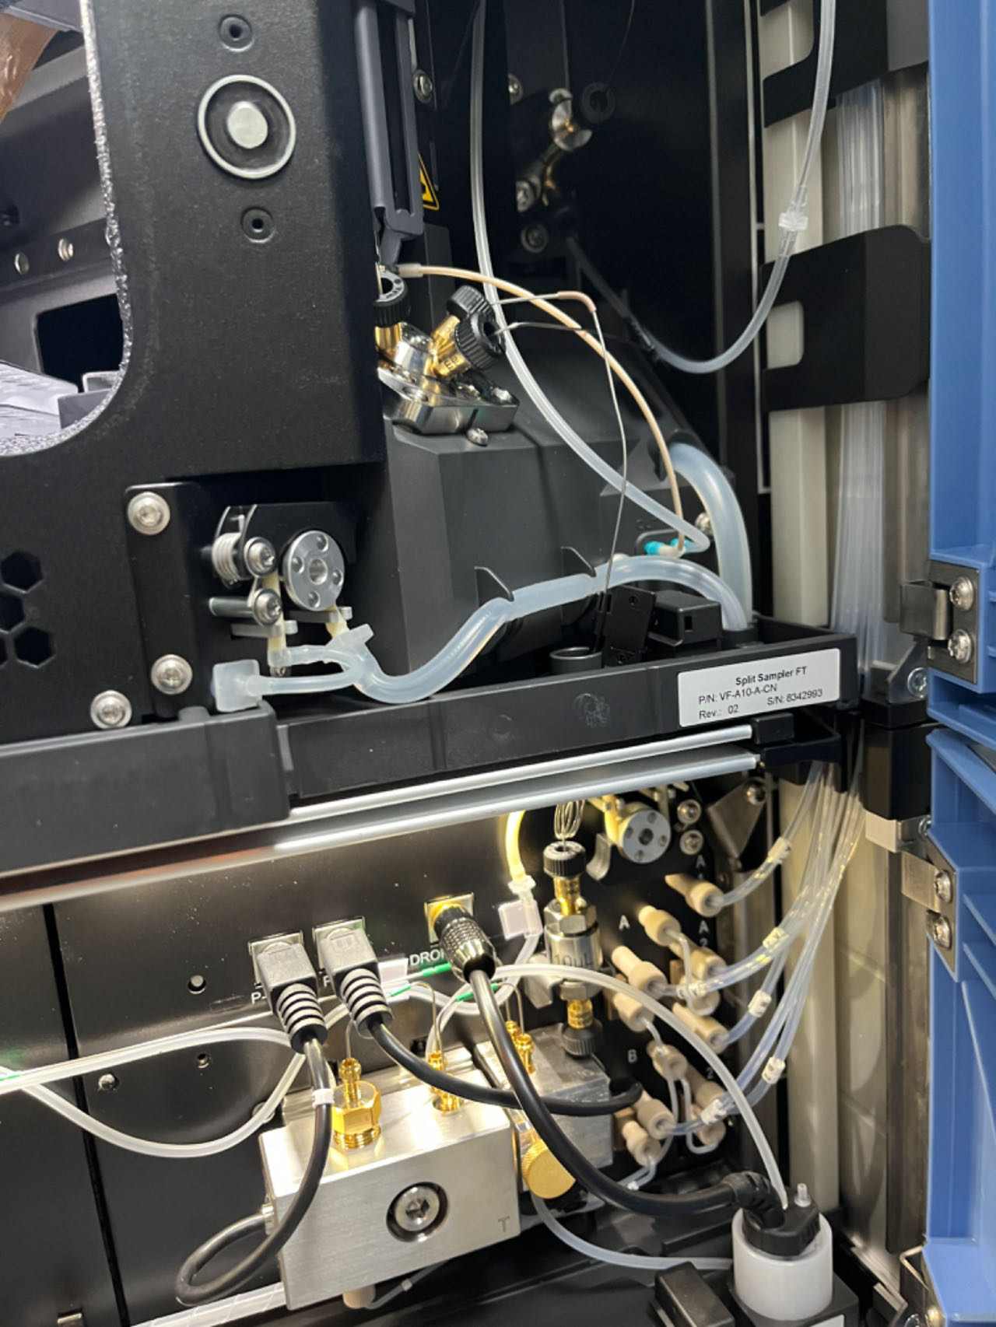
9900 MD安装过程-液相安装
用Viper管连接二元泵和分流进样器，从中间小孔穿过，连接至2号位。

Slide 15
9900 MD安装过程-液相安装
安装柱温箱
将右侧把手拆下放在左侧。

Slide 16
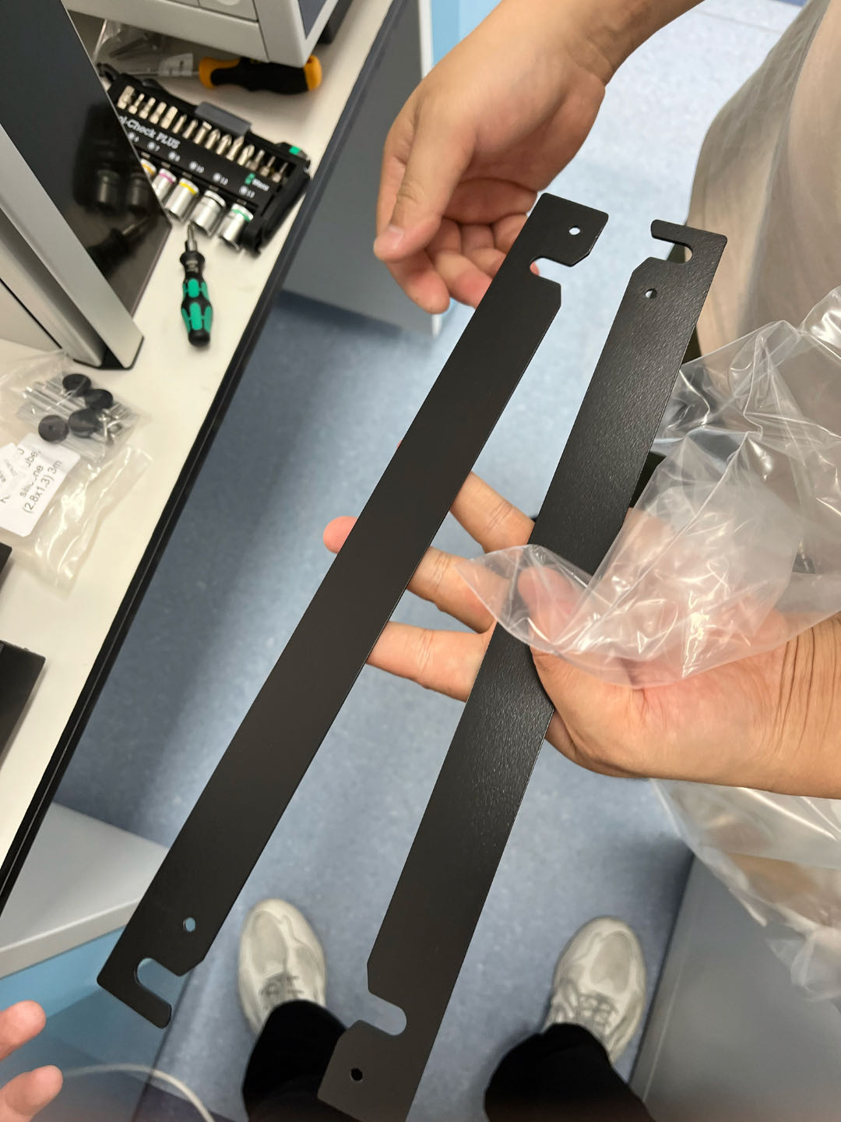
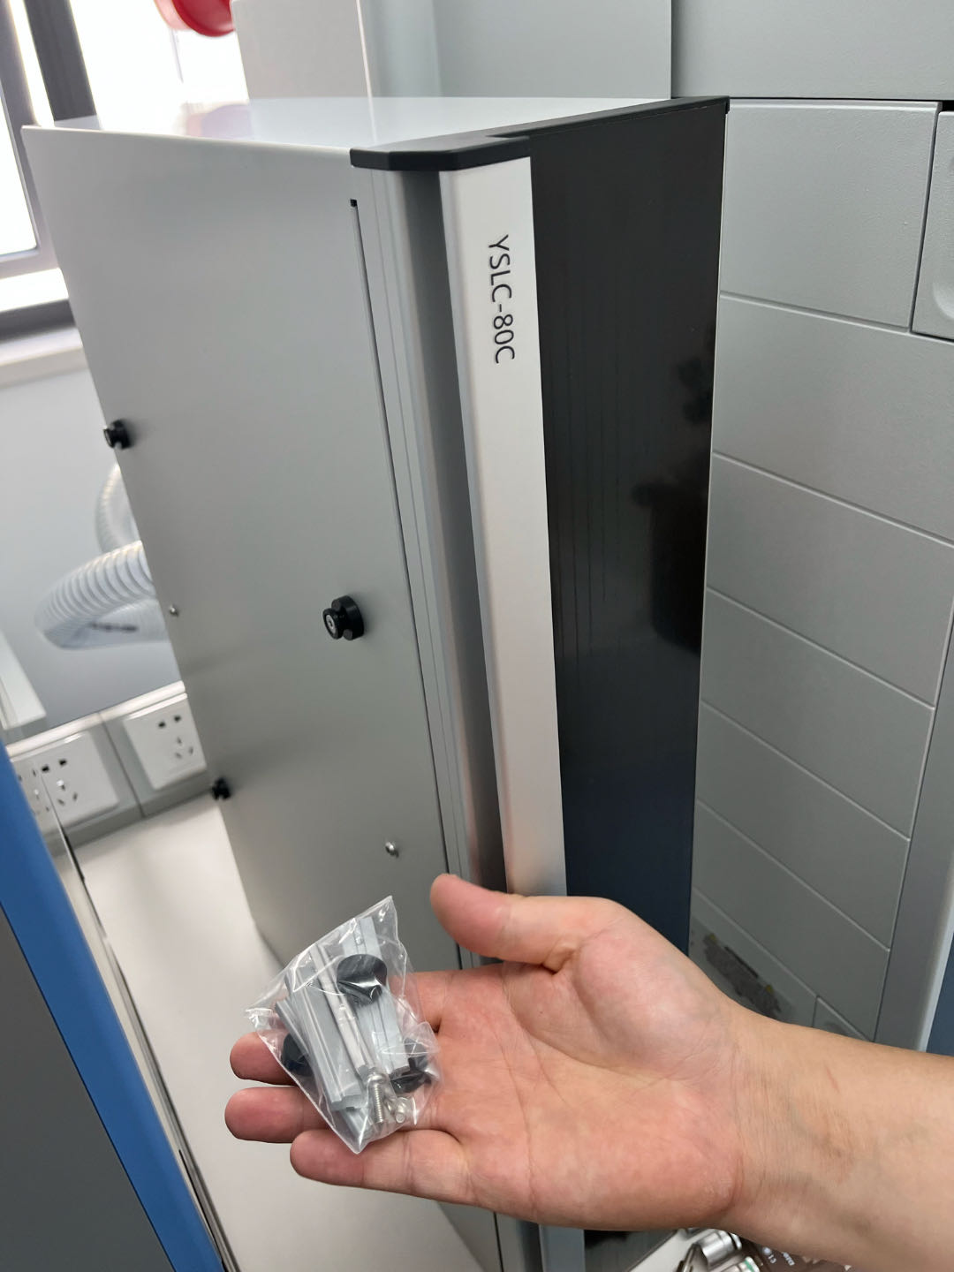
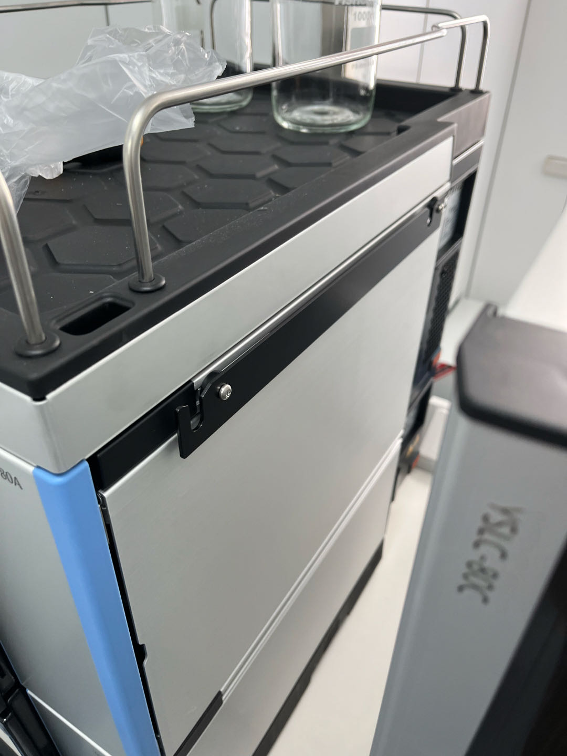
9900 MD安装过程-液相安装
安装柱温箱
红色圆框标注位置在前，螺丝固定。

Slide 17
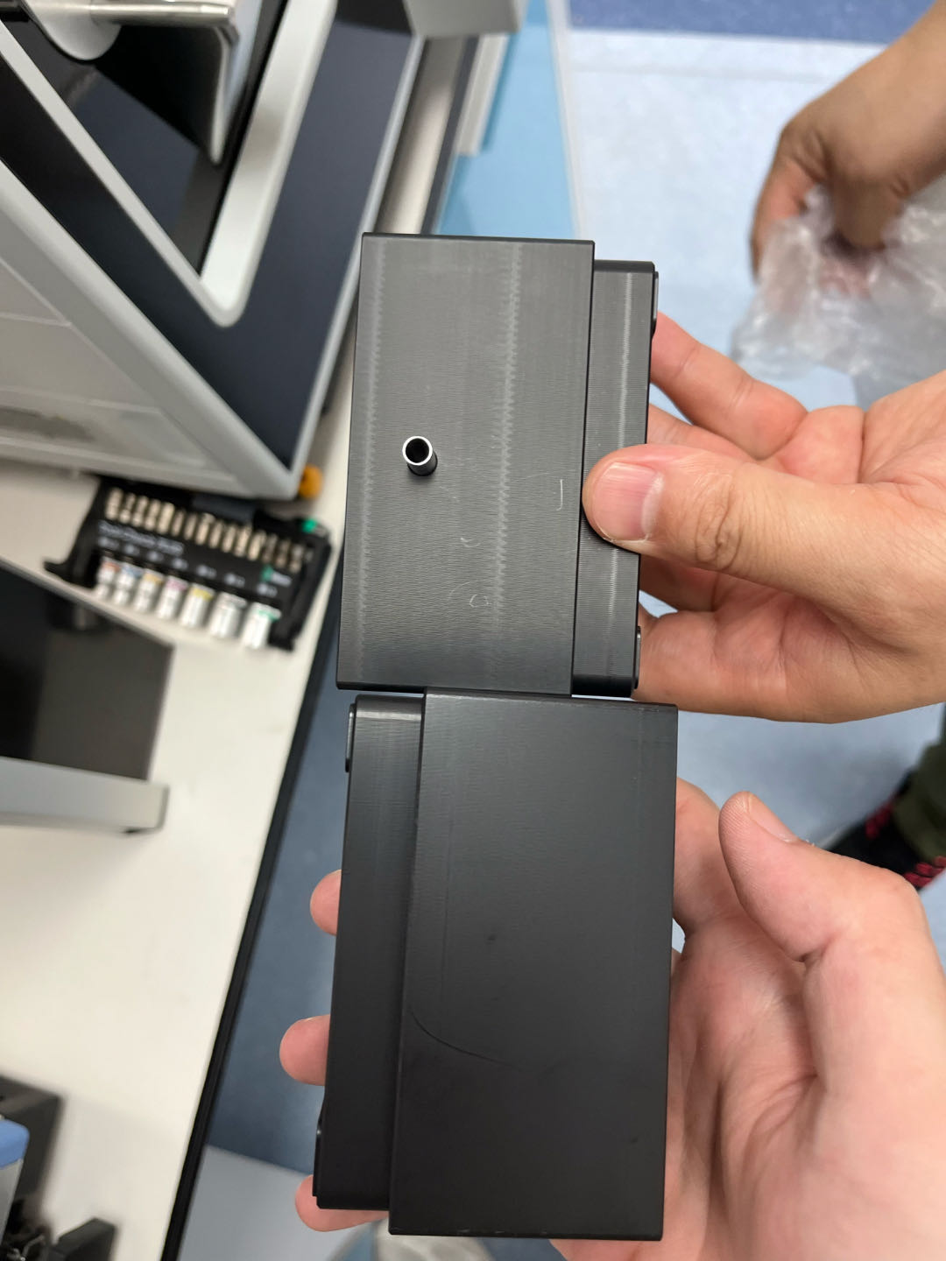
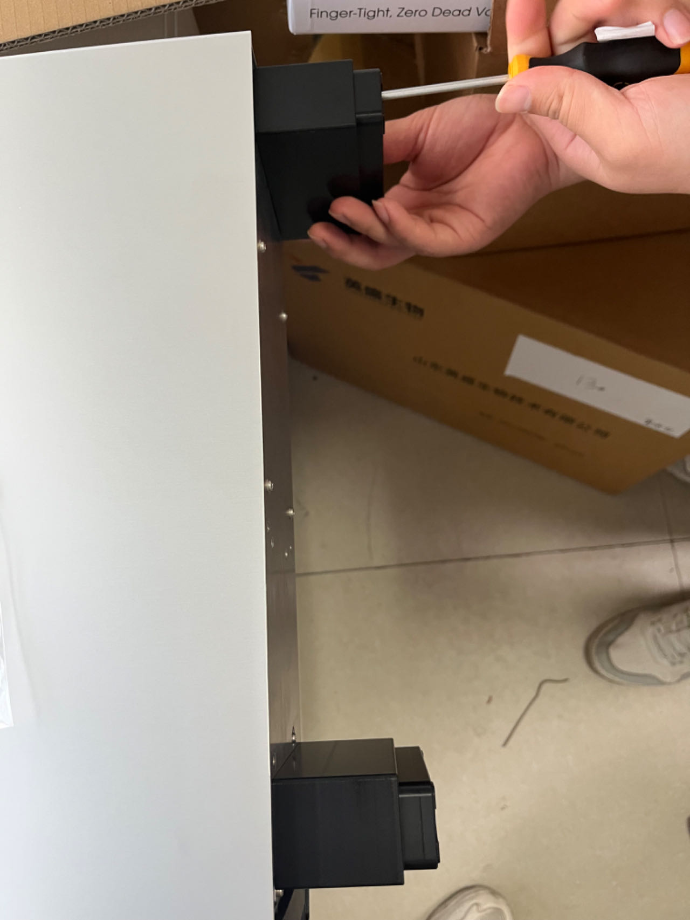
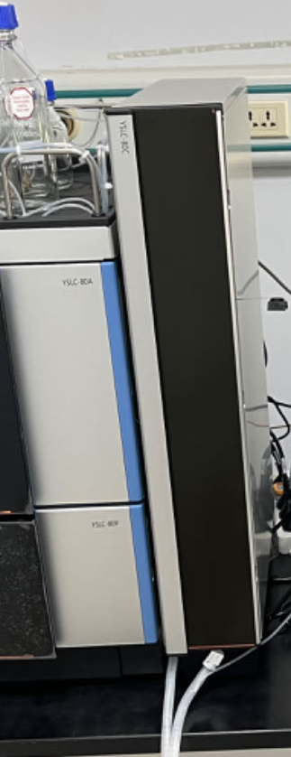
9900 MD安装过程-液相安装
安装柱温箱
安装柱温箱底座，有废液口（红框标注）的在前，螺丝扭紧，安装好后挂上，装上废液管。

Slide 18
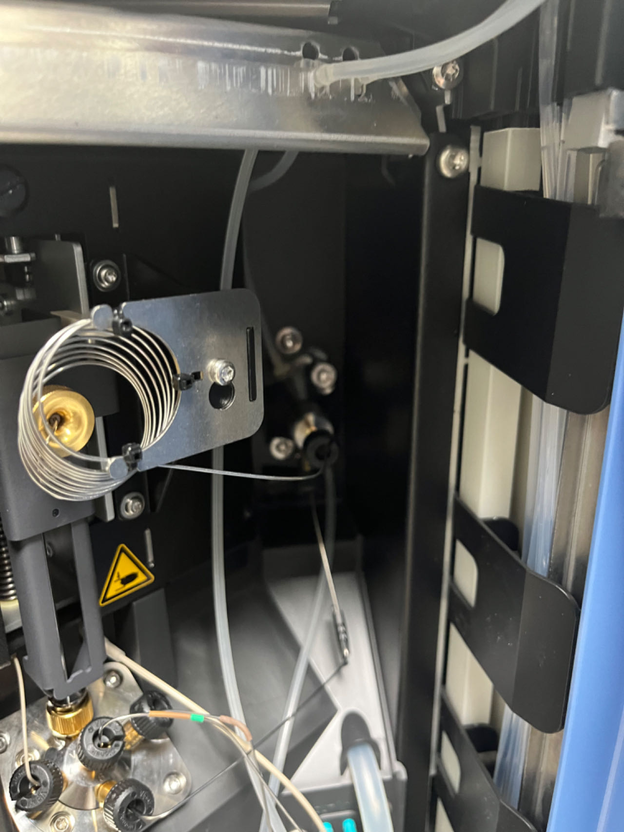
9900 MD安装过程-液相安装
接好洗针液（50%甲醇水）和密封清洗液（10%甲醇水）管路。

Slide 19
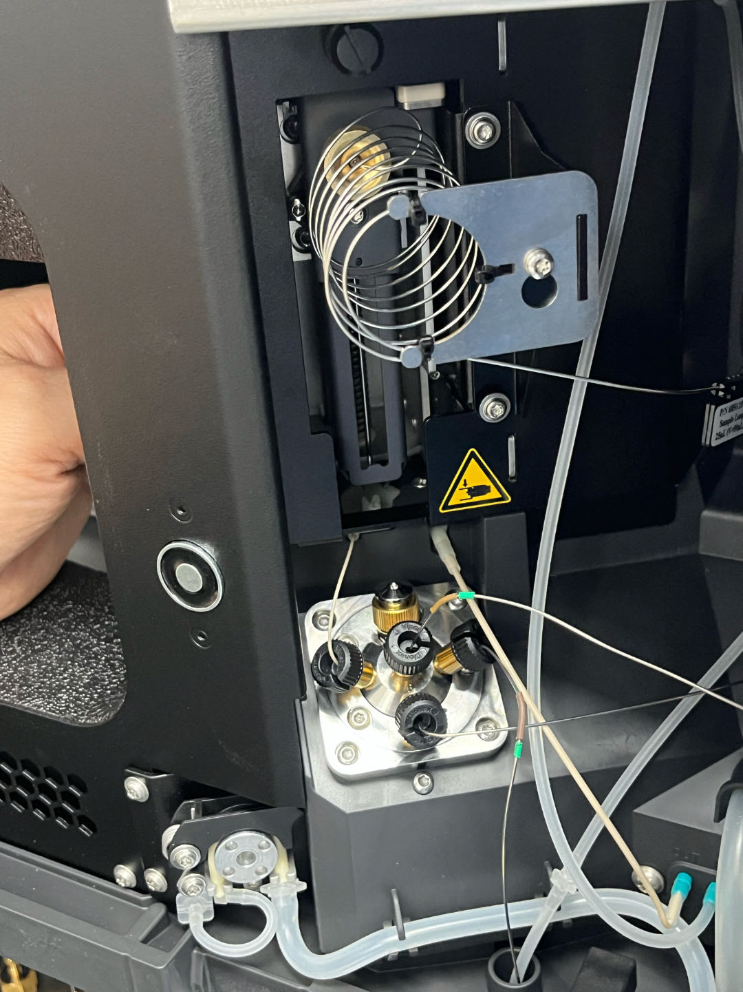
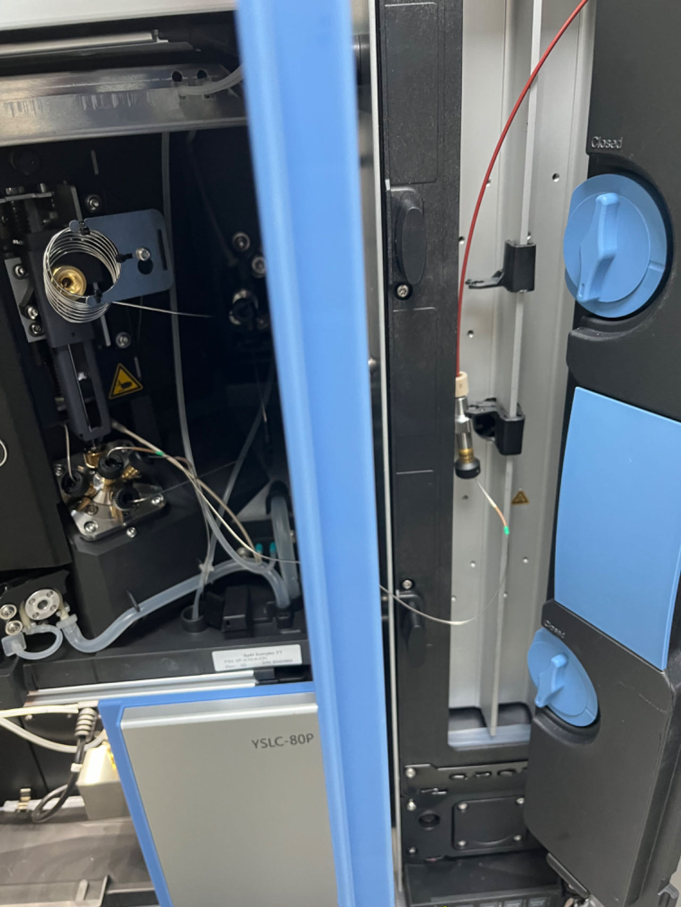
9900 MD安装过程-液相安装
扭松红色圆框标注的螺丝，使进样针可以正常活动。
将Viper管拧到中间位置，另一端连接至柱温箱。

Slide 20
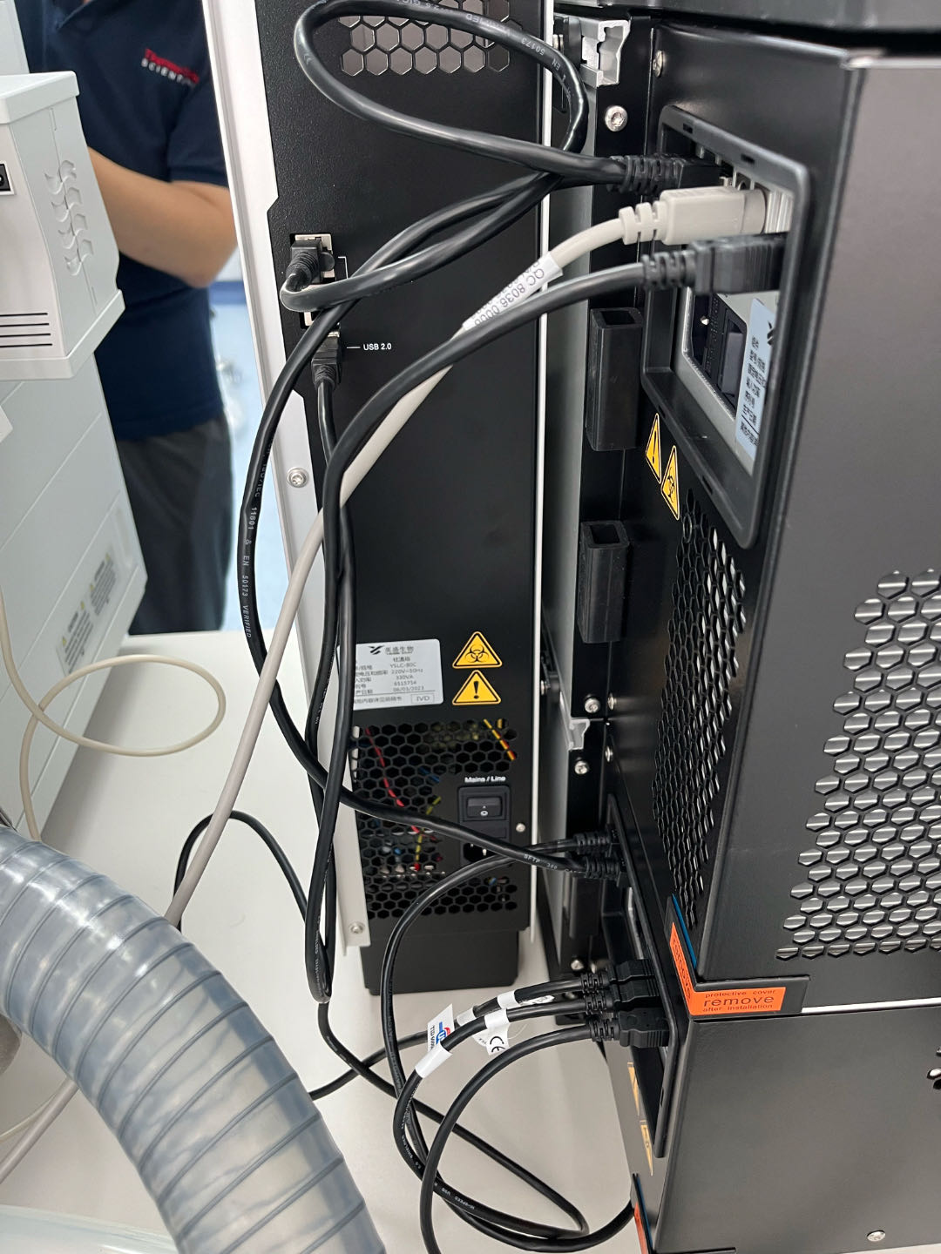
9900 MD安装过程-液相安装
分流进样器连接柱温箱
分流进样器连接二元泵
柱温箱连接二元泵
二元泵连接底座

Slide 21
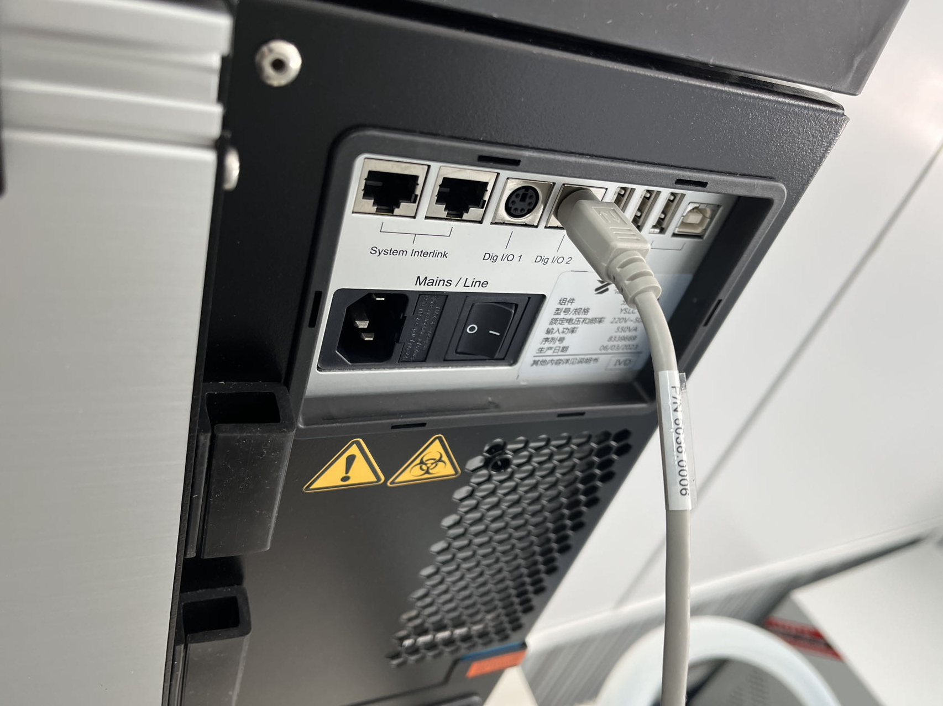
9900 MD安装过程-液相安装
分流进样器连接柱温箱
触发线，连接质谱，接在Dig I/O 2
分流进样器连接二元泵
柱温箱连接二元泵
二元泵连接底座
二元泵连接电脑网线

Slide 22
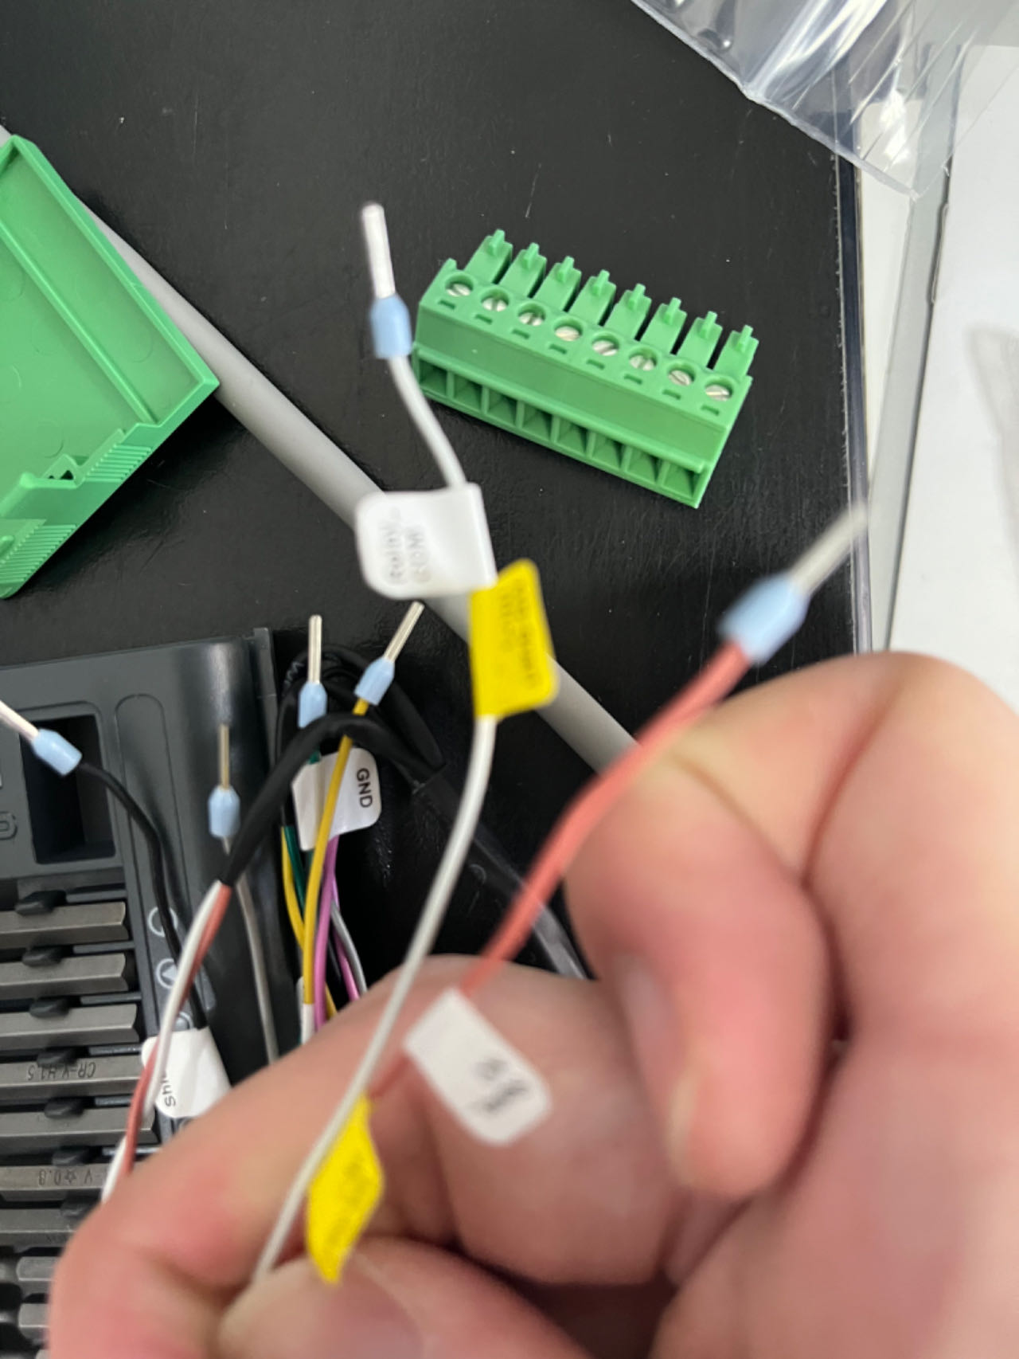
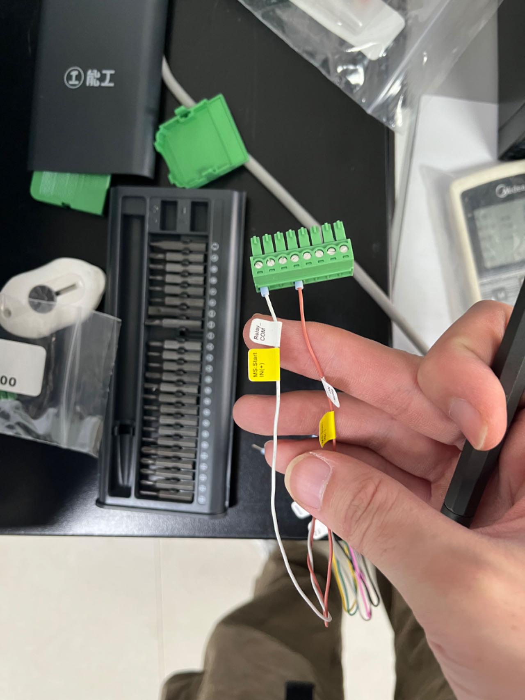
9900 MD安装过程-质谱安装
触发线的制作
将带有黄色标签的两根线装在1，4位置（没有顺序）；小一字螺丝刀扭松插进去扭紧即可。

Slide 23
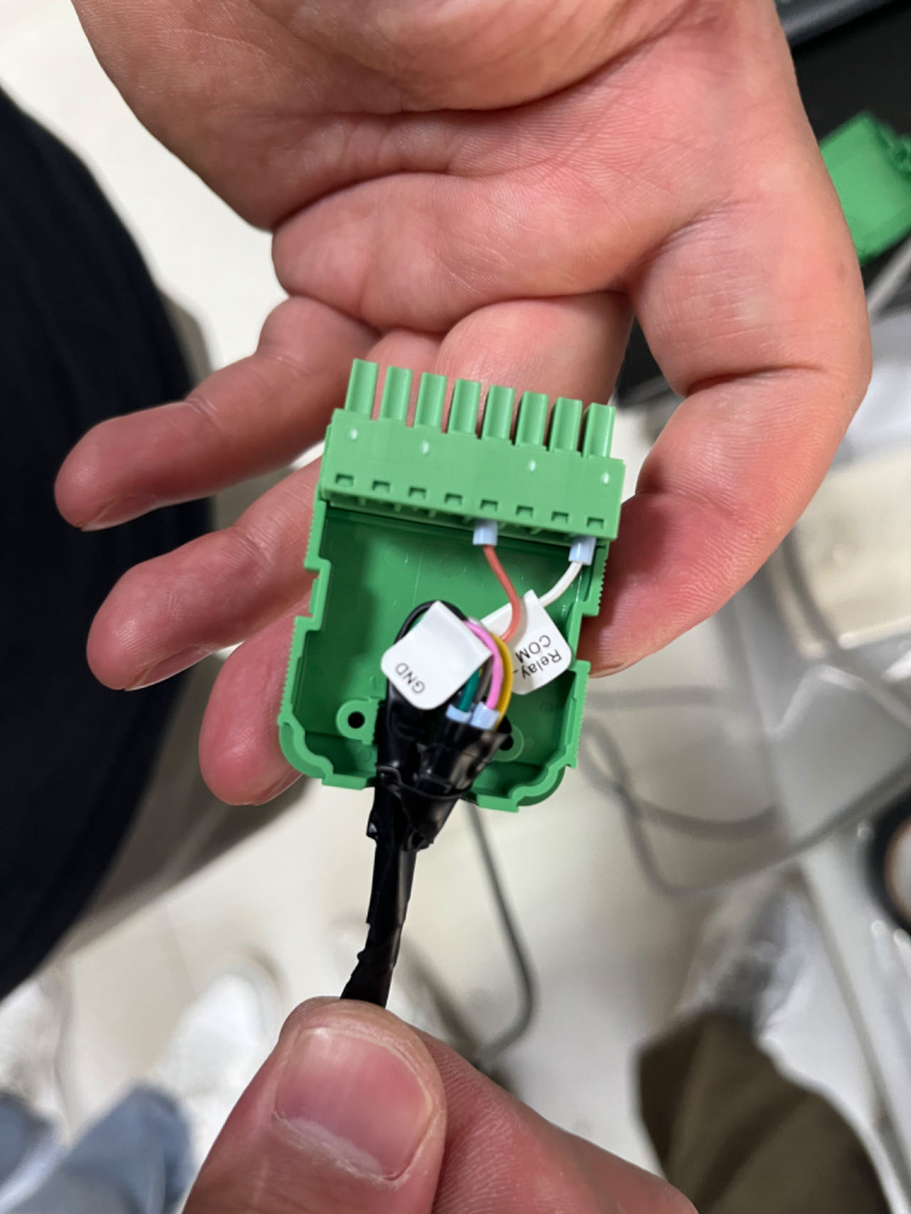
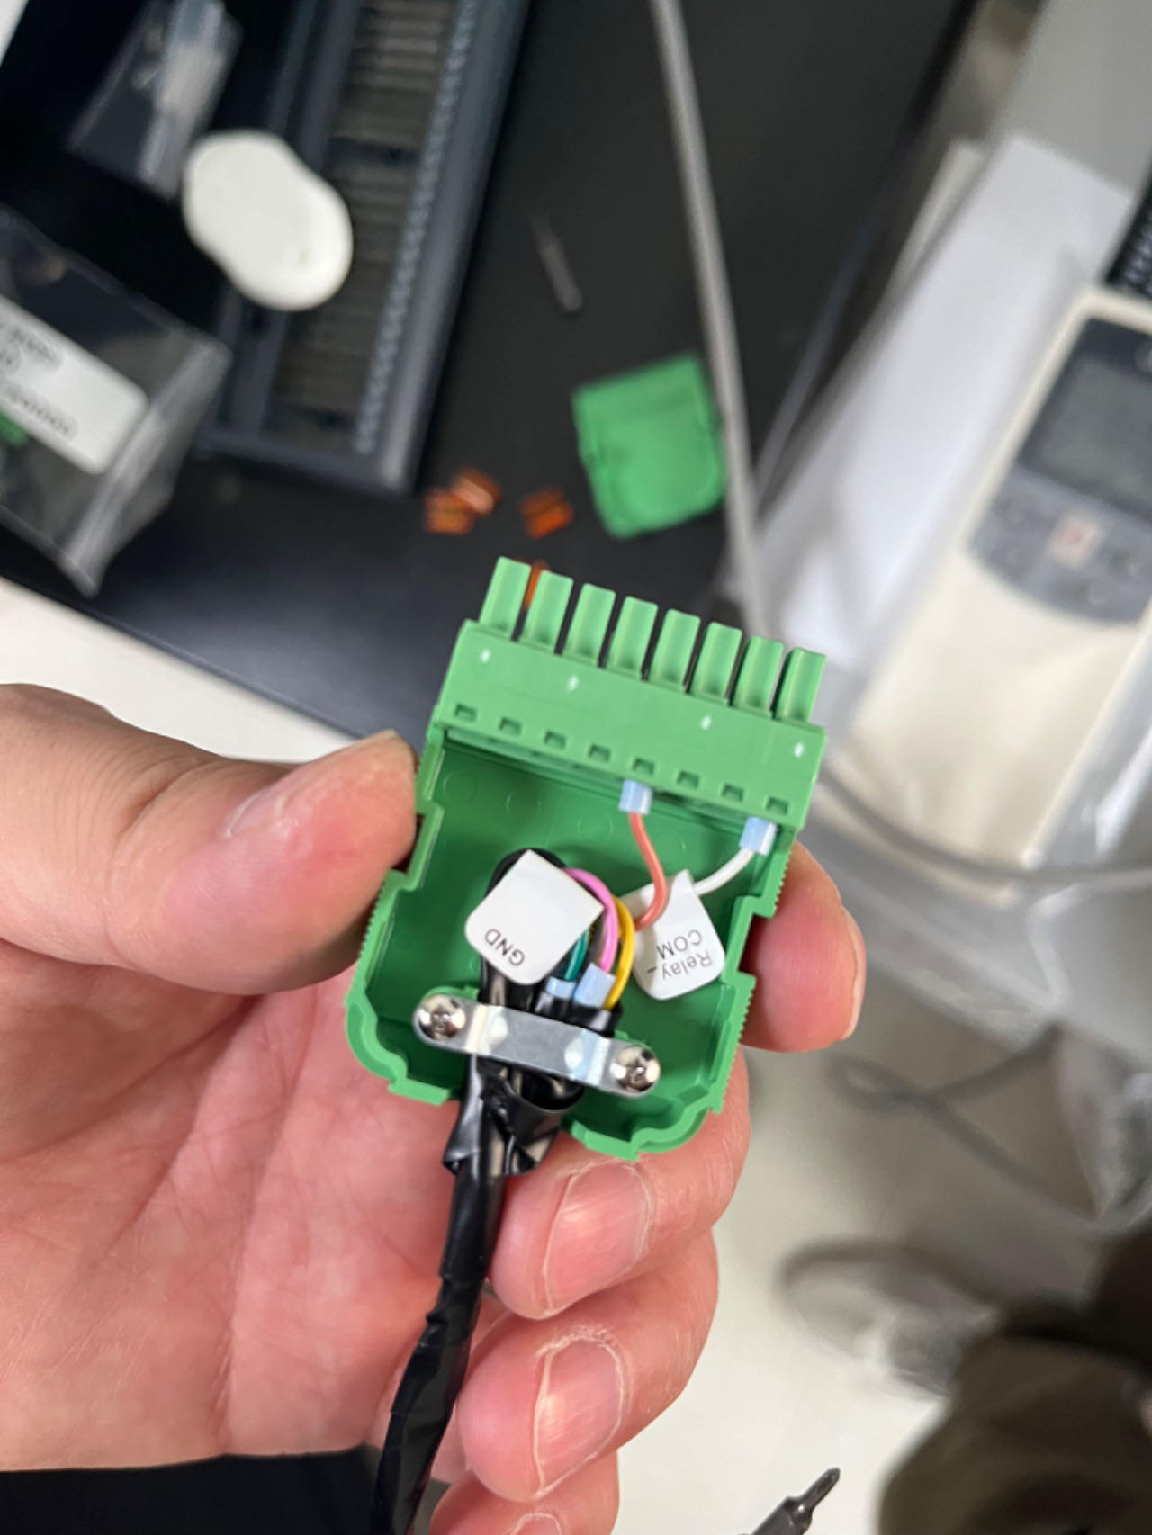
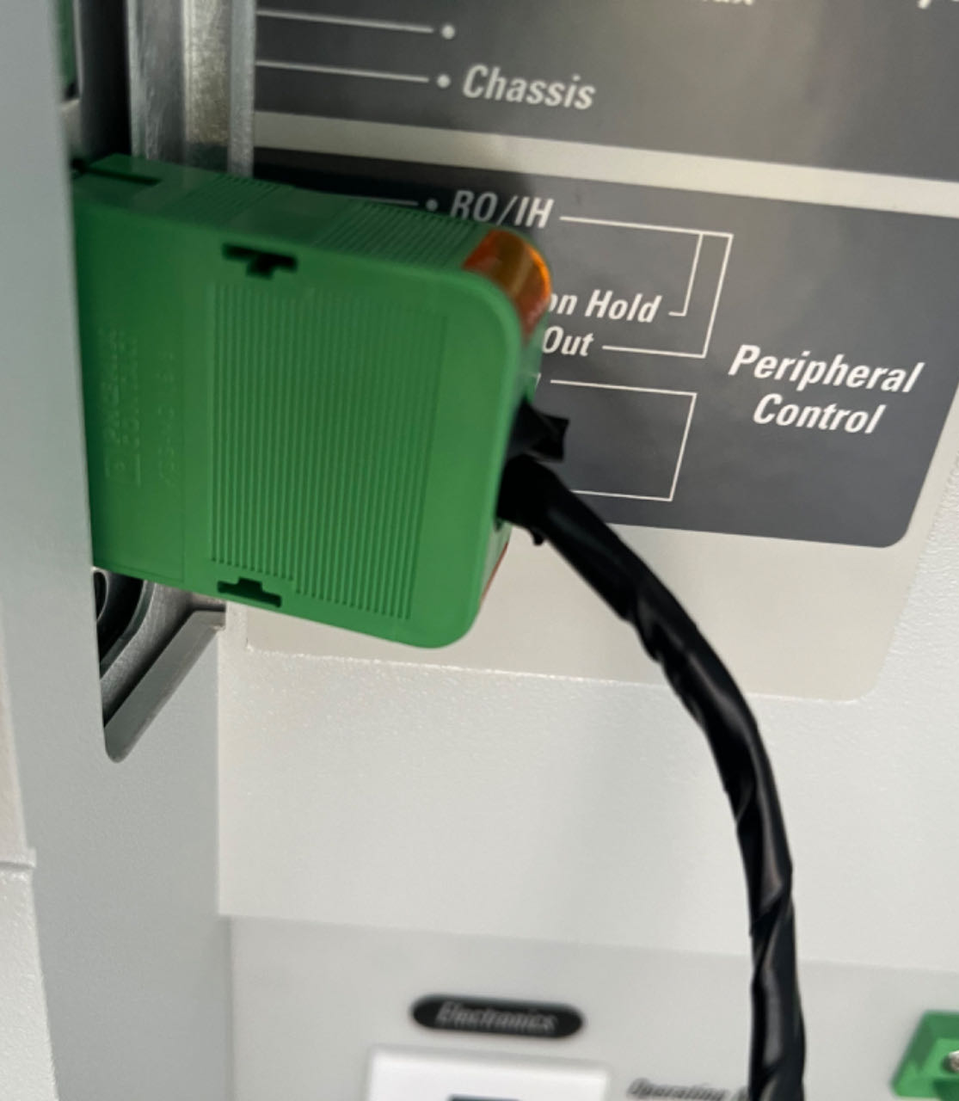
9900 MD安装过程-质谱安装
触发线的制作
将其他线头盘好用电工胶带缠好，拧上螺丝固定，盖上盖子拨动橙色圆弧片固定，插在质谱上（另一端分流进样器的Dig I/O 2）。

Slide 24
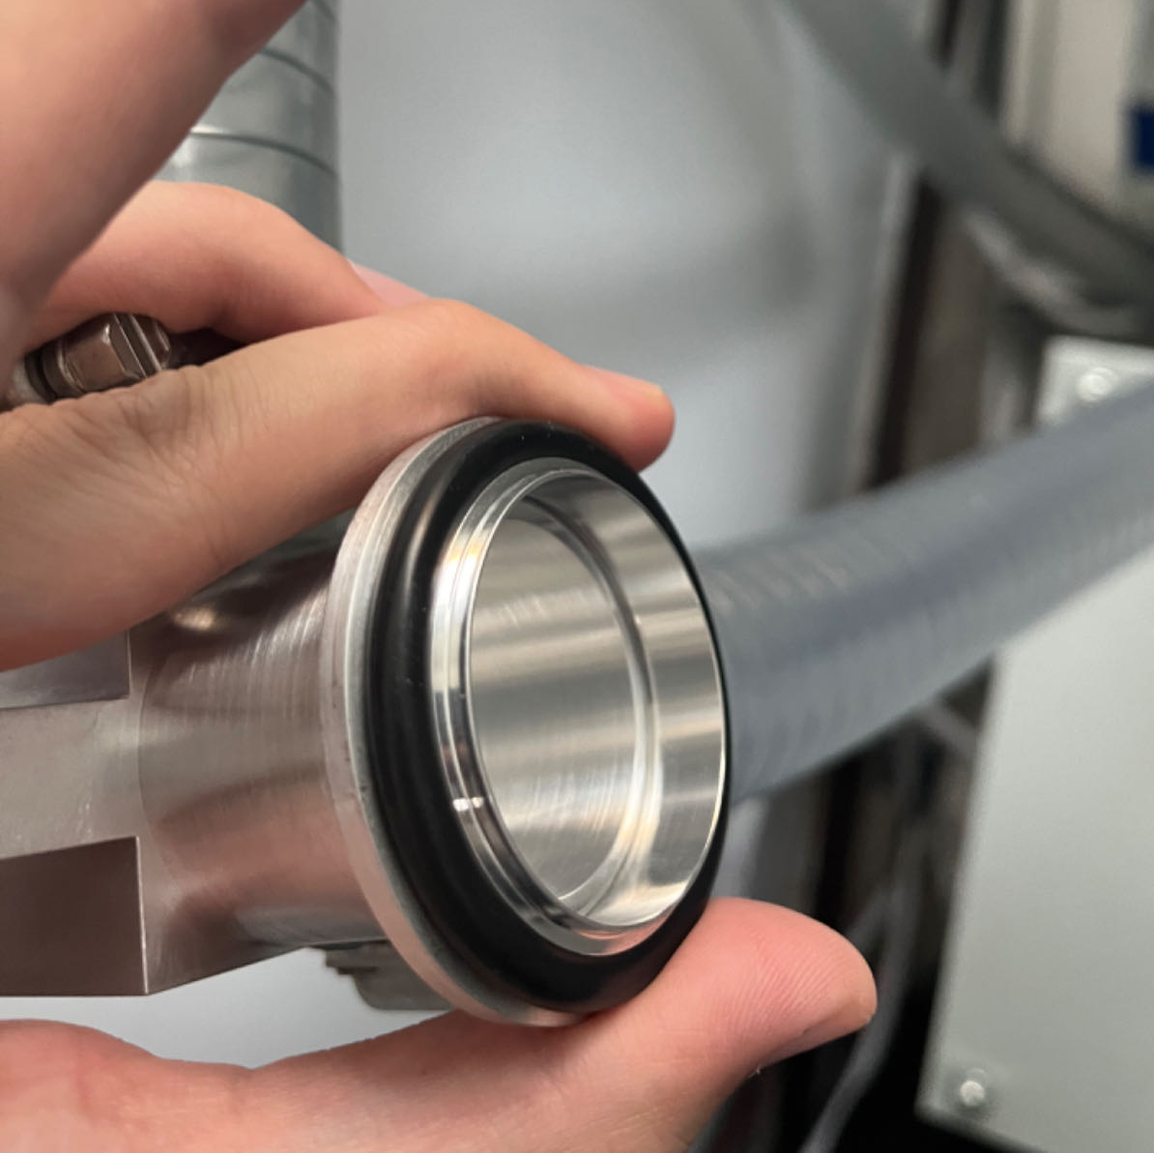

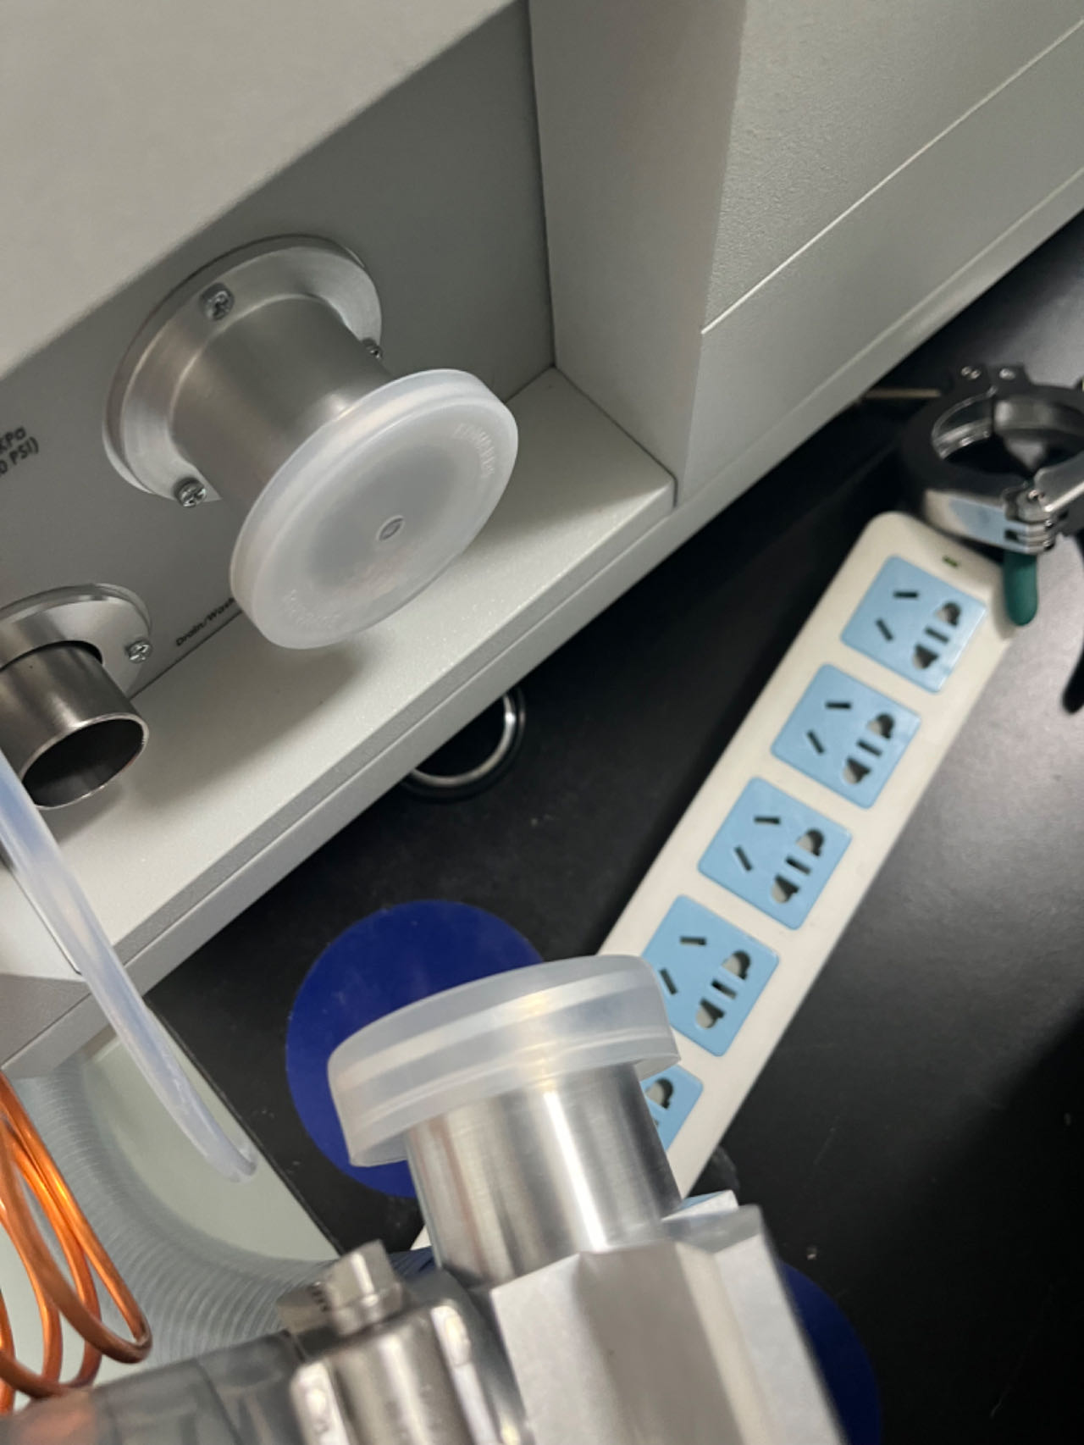
9900 MD安装过程-质谱安装
机械泵安装
将真空管与质谱接口连接在一起（中间有橡胶密封圈），卡紧卡箍（用手拧到拧不动，再用扳手紧几圈即可）。

Slide 25
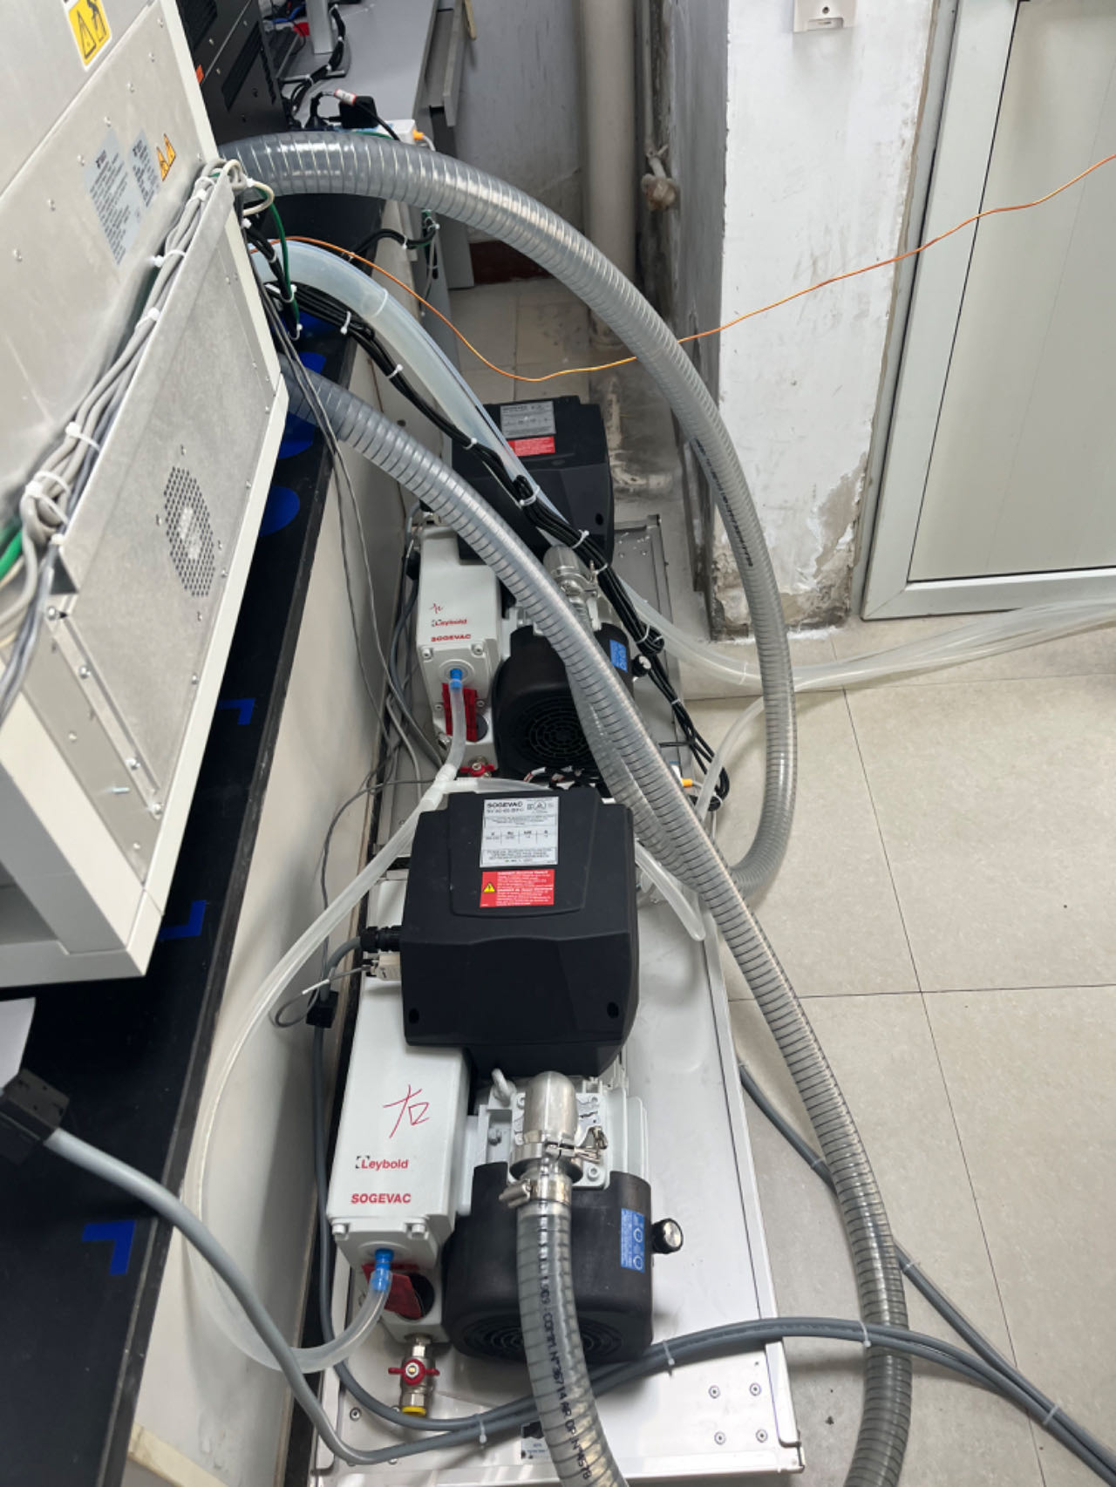
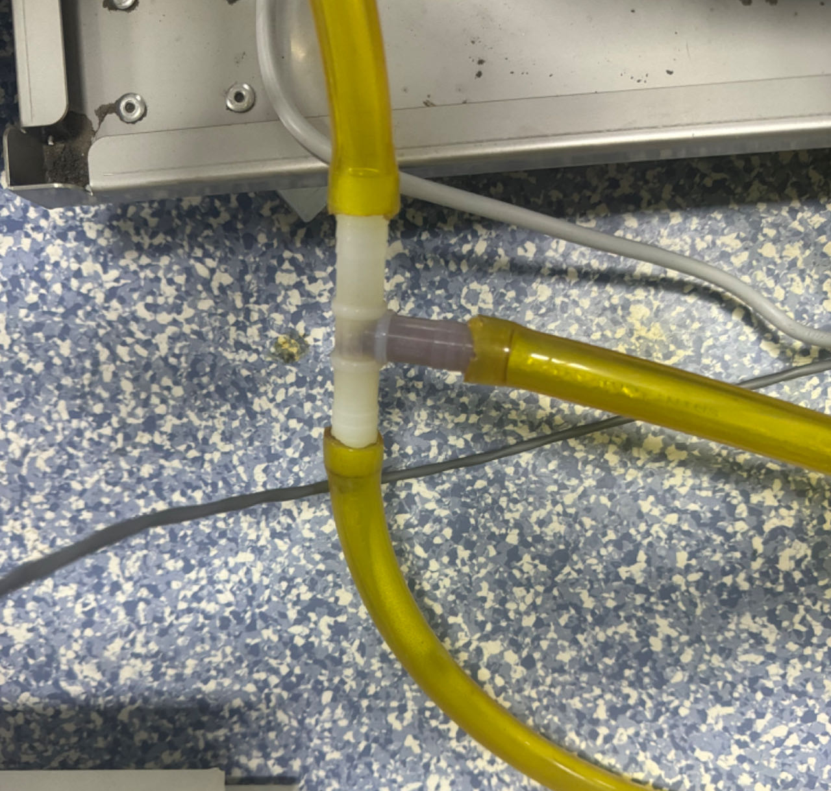
9900 MD安装过程-质谱安装
机械泵安装
将分出的两根真空管连接在机械泵上（红色圆框所示位置）。
虚线标注位置插上废气管并用三通连接后，尾部放入排废管道。

Slide 26
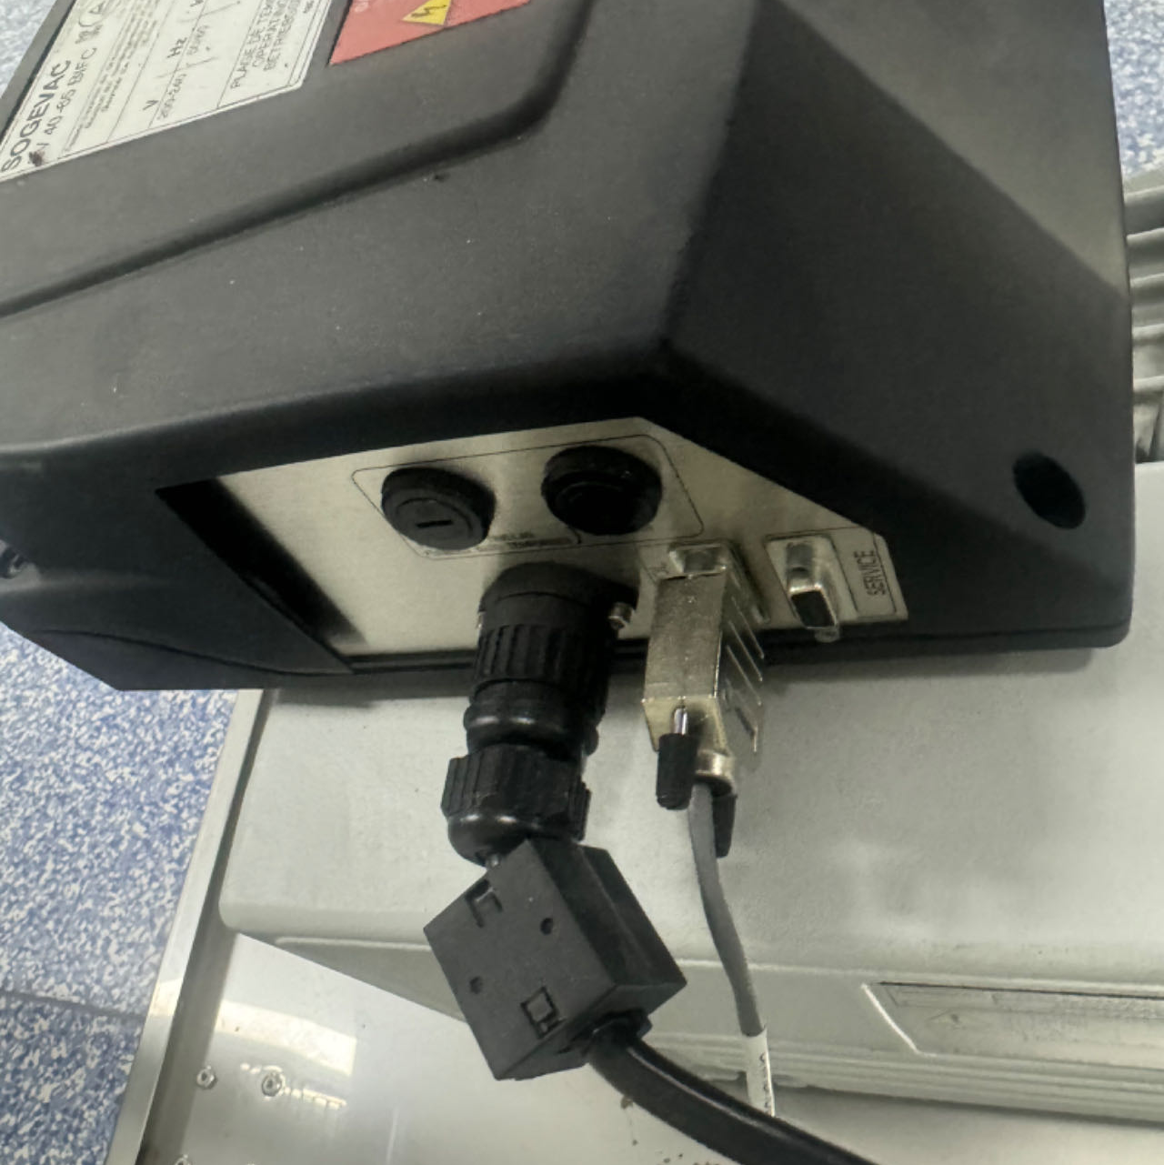
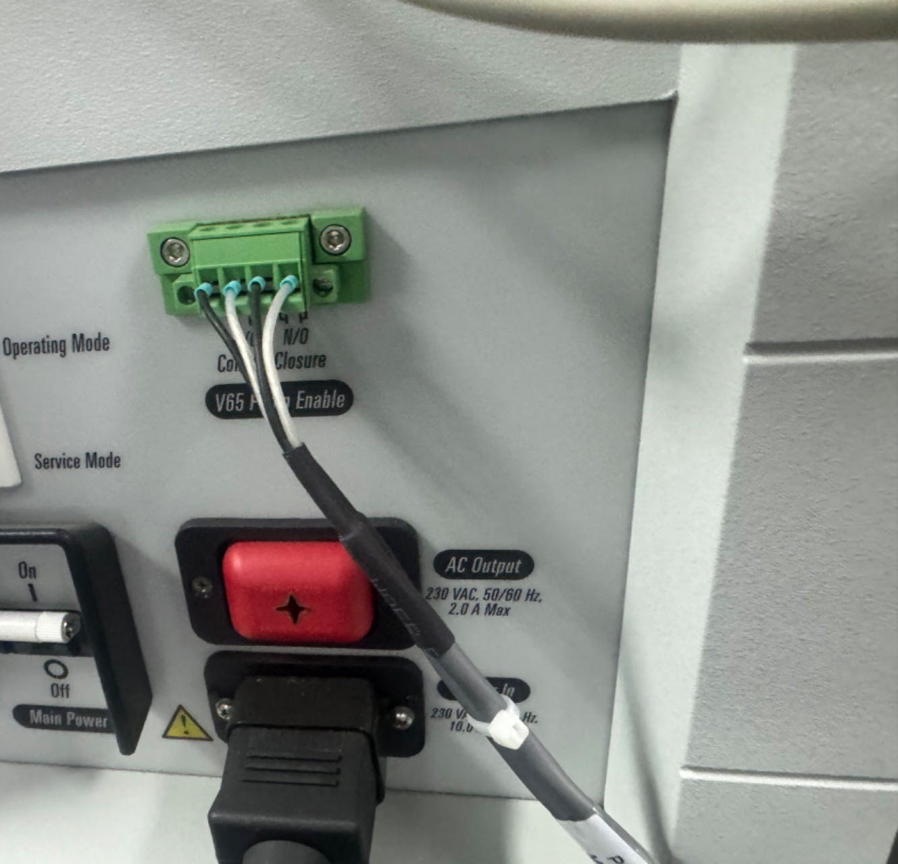
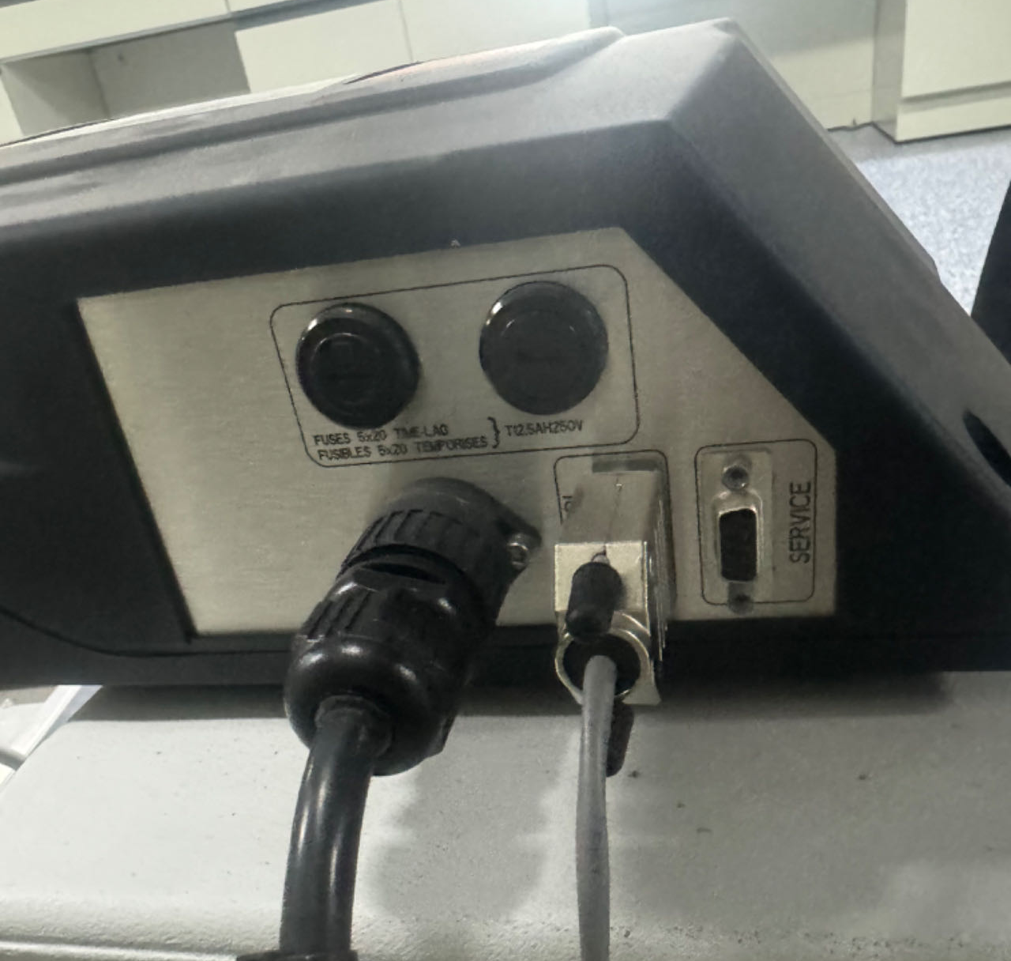
9900 MD安装过程-质谱安装
机械泵安装
机械泵触发线
电源线

Slide 27
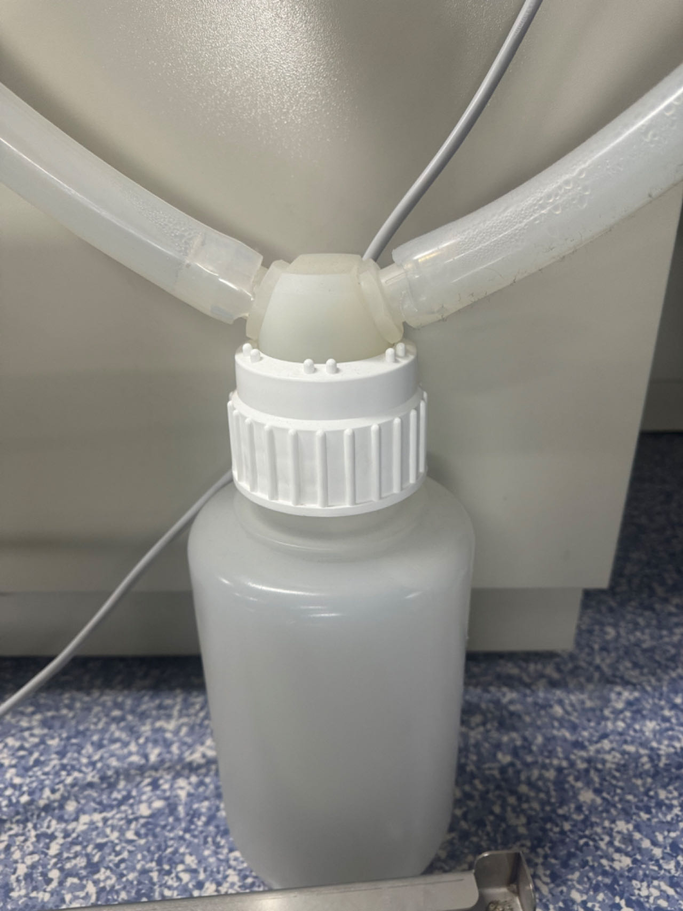
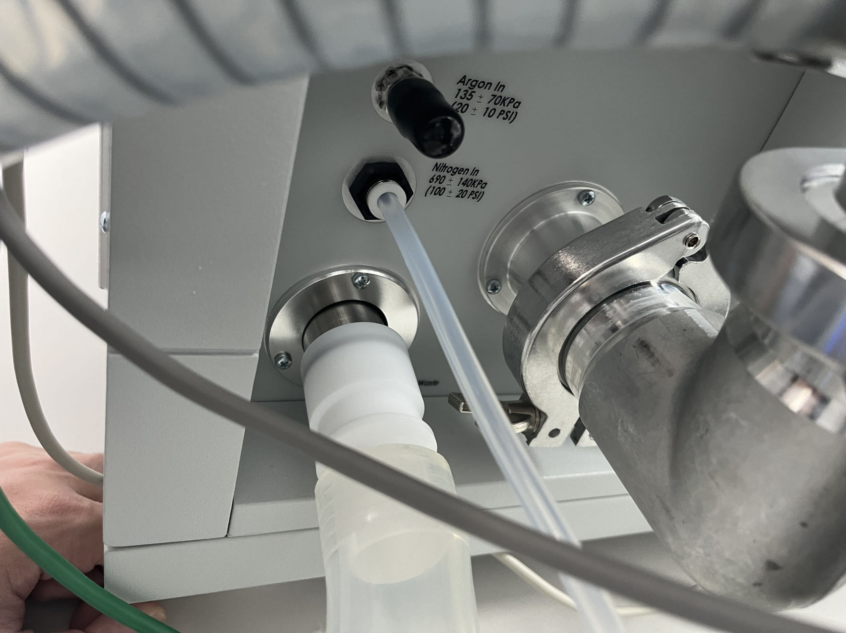
9900 MD安装过程-质谱安装
废气管安装
质谱废气
排废管道
直接插紧

Slide 28
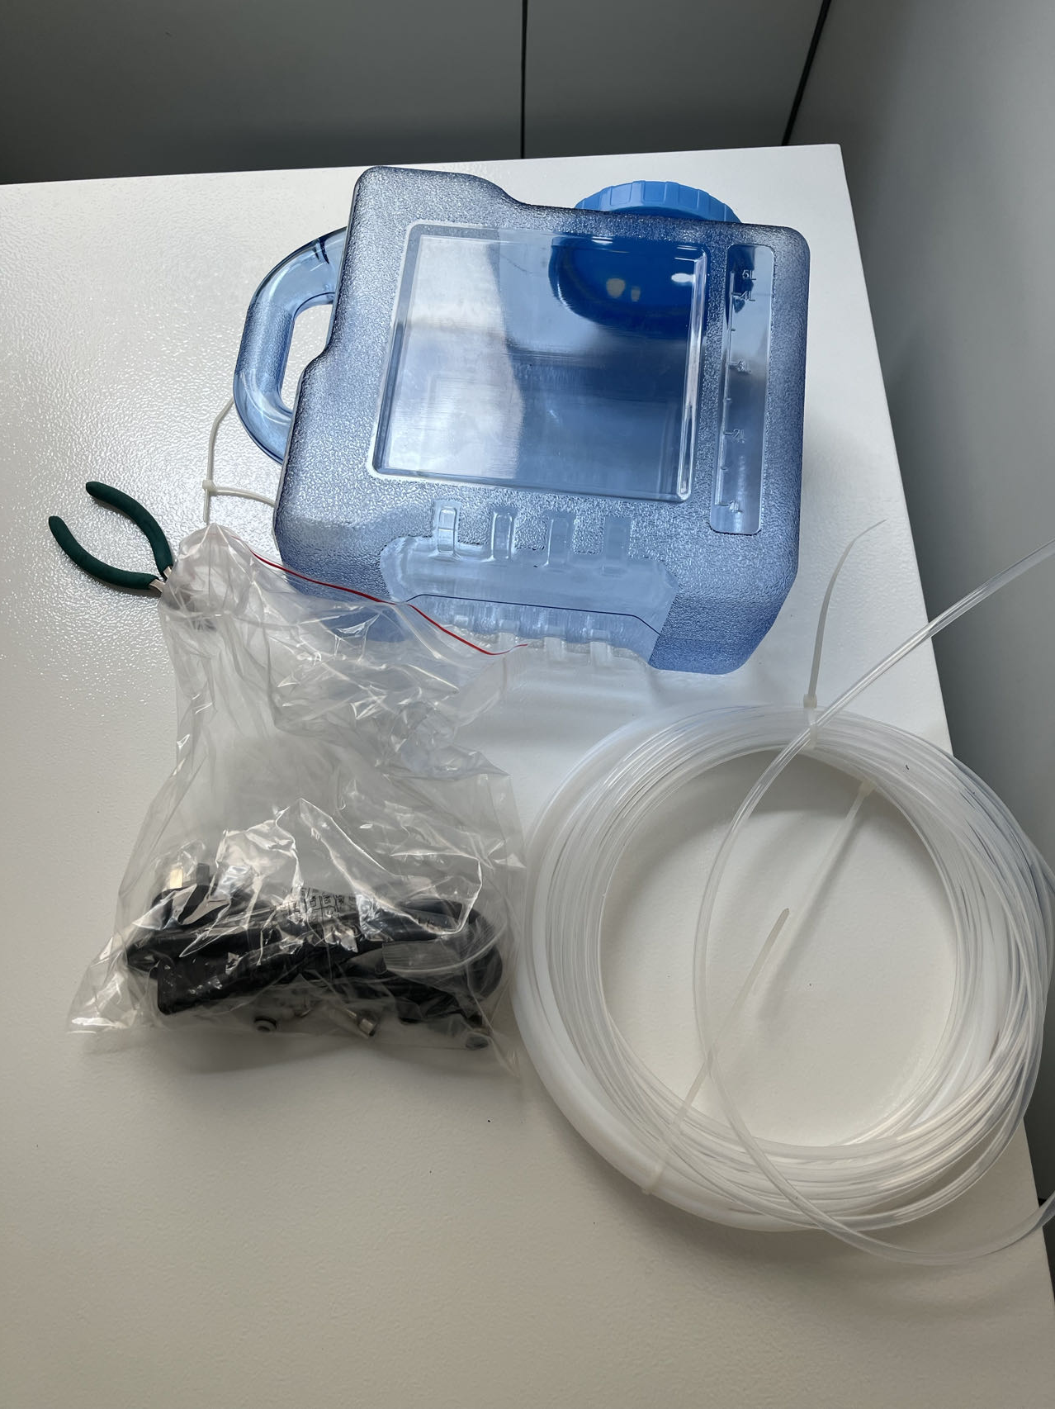
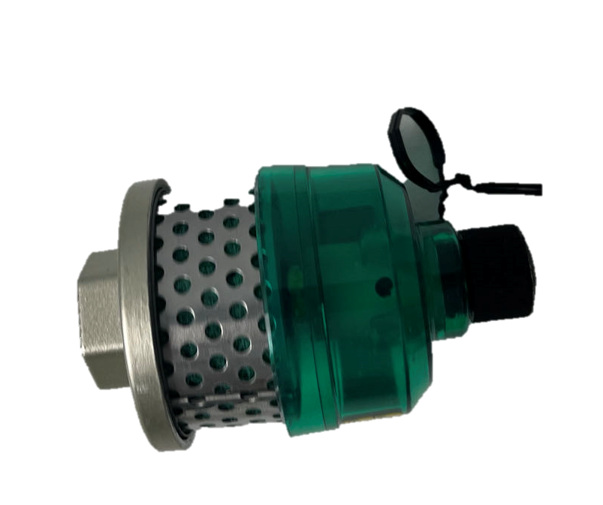
9900 MD安装过程-质谱安装
氮气管路安装
氮气可用气瓶和氮气发生器，一般为氮气发生器。
废水桶
电源线、快插接口、工具
¼的气管和6的水管
消音器

Slide 29



9900 MD安装过程-质谱安装
氮气管路安装
NITROGEN OUT
DRAIN
消音器拧上6的快插接口，先用一个扳手将接口处固定，另一个扳手拧紧快插。
氮发后面两个出口，图中左为氮气出口，将1/4的快插接口缠好生胶带拧紧；右为废水出口，将6的快插拧上。

Slide 30


9900 MD安装过程-质谱安装
氮气管路安装
在废水桶盖子前接一个两通6的快插接口，水管穿过盖子上的孔连接消音器。
（这样可以使消音不落在废液桶底部，防止长时间接触水而生锈）
开机运行一段时间，防止污染进入质谱。
将气管直接插入质谱主机上的氮气接口。
（若有前处理另需加一个三通和两通带开关）。
插好气管和水管

Slide 31

9900 MD安装过程-质谱安装
氩气管路安装
安装减压阀前，先用水清洗一下气瓶口（一般很脏）
将氩气管路安装到氩气减压阀上，检查接口处是否漏气。
管路较长的话拿水瓶盘一下，尽量美观。
打开总阀和分压阀，让氩气冲一下管路（大概5分钟左右）

Slide 32



9900 MD安装过程-质谱安装
氩气管路安装
将氩气管路按照中间图所示顺序放好，拧进质谱主机氩气接口。

Slide 33

9900 MD安装过程-质谱安装
氩气管路安装
第一天安装气路后，要对气瓶做保压测试，打开总阀，打开分压阀，将分压调至0.2 Mpa，关闭总阀，拍照记录，第二天观察分压阀示数是否下降，并拍照记录。

Slide 34



9900 MD安装过程-质谱安装
质谱-电脑网线安装
绿色网线-交换机-电脑主机（一定是下端网口！！）

Slide 35

9900 MD安装过程-质谱安装
Lis用网口
网口下端接口标有Thermo MS，提醒客户不要随意更改网线接口。
仪器IP地址：172.16.0.221
电脑IP地址：172.16.0.101
注：电脑的IP地址不能改动。
电源线

Slide 36


9900 MD安装过程-质谱安装
质谱主机两个USB接口，另一端分别连接注射泵和切换阀。
电源线
电源线

Slide 37

9900 MD安装过程-质谱安装
线用扎带扎在一起放入仪器后部的凹槽里，美观一些。

Slide 38



9900 MD安装过程-质谱安装
柱温箱的液体进切换阀
液体出与离子源喷针连接进入质谱被检测
排废液用软管，与柱温箱废液管连在一起。

Slide 39

9900 MD安装过程-质谱安装
打开总开关，抽真空过夜，机械泵也随之启动；
可以取下离子源，用锡箔纸堵住离子传输管入口，开启12个小时或者隔夜；
取下锡箔纸，安装离子源，打开电子开关。
电子开关
总开关

Slide 40
仪器调试与验收
第三部分
仪器诊断
调谐校正
信噪比测试
性能认证报告
签单
安装验收报告

Slide 41
仪器调试与验收
打开电脑，电脑设置、软件安装、液相配置、质谱配置、修改智能序列均有视频教程，备份系统备份MSI文件。
配置溶液：洗针液50%甲醇水，洗泵液10%甲醇水，流动相瓶中分别装一瓶水和一瓶纯甲醇，一瓶1‰甲酸，水要用超纯水或娃哈哈、屈臣氏、怡宝的纯净水（配料表只有蒸馏水）。
配置200 fg/μl利血平和氯霉素溶液，配置过程见说明书。

Slide 42


仪器调试与验收
配置200 fg/μl利血平和氯霉素溶液说明书

Slide 43


仪器调试与验收-仪器诊断
①
②
2. 在此可以搜索要进行的诊断
在Tune软件，右上角设置-Load Diagnostics-选择版本号对应的插件

Slide 44

仪器调试与验收-仪器诊断
仪器做的诊断如右图所示，并将所有诊断报告留存。

Slide 45


仪器调试与验收-调谐校正
抬起夹住
按压卡住
将针吸取校正液，放在针泵上，与离子源连接好。

Slide 46

仪器调试与验收-调谐校正
调谐校正前先备份MSI文件

Slide 47


仪器调试与验收-调谐校正

Slide 48


仪器调试与验收-调谐校正
应用仪器默认的设置，可以通过调节来优化以下参数。
可以点击 favorites，应用仪器默认的设置。

Slide 49

仪器调试与验收-调谐校正

Slide 50

仪器调试与验收-调谐校正
喷雾稳定性
点击OK，观察RSD变化

Slide 51

仪器调试与验收-调谐校正

Slide 52


仪器调试与验收-调谐校正
保存调谐校正报告

Slide 53

仪器调试与验收-信噪比测试
在每个模式信噪比测试前，要分别加载插件程序
HESI+: Set Detector to Reserpine Test Settings for HESI
HESI-: Set Detector to Chloramphenicol Test Settings for HESI
APCI+: Set Detector to Reserpine Test Settings for APCI

Slide 54





仪器调试与验收-信噪比测试
HESI+（利血平）
确认流动相
开扫描后点击开始录制
确认样品位置Inject手动进样3针
信噪比处理软件显示通过

Slide 55


仪器调试与验收-信噪比测试
HESI-（氯霉素）
确认流动相
开扫描后点击开始录制
确认样品位置Inject手动进样3针
信噪比处理软件显示通过

Slide 56


仪器调试与验收-信噪比测试
APCI+（利血平，若仪器配备）
确认流动相
信噪比处理软件显示通过
开扫描后点击开始录制
确认样品位置Inject手动进样3针

Slide 57

仪器调试与验收-性能验证
需要填写性能验证报告.doc，做完调谐和信噪比测试，只需使用利血平进样6次，测试峰面积重复性与保留时间重复性。
建立仪器方法

Slide 58

仪器调试与验收-性能验证

Slide 59


仪器调试与验收-性能验证
设置完仪器方法并保存，建序列进样。
建好序列，确认样品位置，进样体积为5 uL，选择刚建好的仪器方法，提交序列进行采集。

Slide 60


仪器调试与验收-性能验证
建立主方法
在方法开发中
点击文件-新建-主方法
在弹出的对话框
选择”定量-空白方法”，点击确定

Slide 61


仪器调试与验收-性能验证
点击方法视图-关联原始数据文件
在弹出的对话框，点击”… ”，选择任意一个数据文件，点击确定。

Slide 62

仪器调试与验收-性能验证
点击化合物，选择检测
在手动峰创建者中，点击峰尖，鼠标右键选择“将此峰作为新化合物添加”。

Slide 63

仪器调试与验收-性能验证
点击保存
新方法要命名且不能与之前方法重复。
点击保存

Slide 64


仪器调试与验收-性能验证
点击分析
文件-新建-批次
在创建新批次弹窗中
命名（不能重复），选择刚建立的主方法，点击创建。

Slide 65

仪器调试与验收-性能验证
双击文件名下面的“未知1”
在弹窗中，全选采集的数据并打开

Slide 66



仪器调试与验收-性能验证
点击提交批次，在弹窗中点击确定
处理完成的数据前面黄色“地球”变成绿色

Slide 67


仪器调试与验收-性能验证
点击“化合物视图”；
查看6针峰图并截图留存；
将峰面积和RT（保留时间）数据导出，用下列公式计算出RSD。

Slide 68


仪器调试与验收-签单
在仪器安装快结束前，提前与客户沟通培训时间，培训完成后进行签单，并在签单过程中向客户沟通仪器安全告知沟通明细。
安装验收报告和安全使用沟通明细均一式两份，客户留存一份，带回公司一份。
同时扫描电子板，邮件回传给曹总。

Slide 69

仪器调试与验收-安装验收报告
仪器安装完成后要填写安装验收报告，其内容如下。
报告以“xxx医院_9900&9050_安装验收报告_姓名_日期”命名
文件夹里包含四项。

Slide 70

仪器调试与验收-安装验收报告
1-英盛端仪器安装验收报告包括：
安装验收单
性能认证报告
仪器安全使用告知沟通明细
ERP安装申请截图

Slide 71







仪器调试与验收-安装验收报告
2-赛默飞端安装验收报告及原始数据包括：
厂家服务报告及培训记录
仪器测试报告（Reserpine测试，Sensitivity，Tune&cal，诊断报告

Slide 72


仪器调试与验收-安装验收报告
3-现场照片包括：
培训照片
现场照片（仪器外包装，电路，仪器摆放及附属件，保压测试照片）

Slide 73

仪器调试与验收-安装验收报告
4-其他技术信息包括：
出场MSI备份
液相配置备份
Tracefinder激活码
软件版本
以上所有文件填好之后，邮件发给曹总同时抄送安装维修部的同事和张叶。

Slide 74
感谢！

